Slide 1
Fizika kavos puodelyje
Ugnė Adamonytė,
2a klasė, Biržų „Saulės“ gimnazija
Darbo vadovė Astra Korsakienė
2017

Slide 2
Turinys
Vanduo (4-5)
Kava (6-10)
Kavos virimo aparatai (11-15)
Darbo priemonės (16-28)
Darbo eiga (29-35)
Kavos virimas (teoriškai) (38-46)
Kavos virimas (praktiškai)(47-51)
Puodelio pasirinkimas(52-58)
Difuzijos procesas(59-61)
Garavimo procesas(62-65)
Kavą geriame su draugais(66-70)
Išvada(71)
Klausimynas (72-80)

Slide 3
Mums reikės:
Vandens
Maltų kavos pupelių
Kavos virimo aparato
Puodelio
Draugų

Slide 4
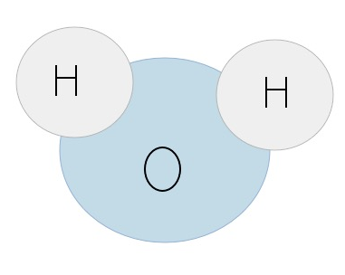
Apie vandenį
Vanduo yra labiausiai Žemėje paplitęs junginys. Vanduo turi 88,6 % deguonies ir 11,4 % vandenilio (pagal masę).
Vandens molekulė
Cheminė formulė: H₂O

Slide 5
Vandens fizinė informacija
Agregatinės būsenos | Kietoji(ledas) | Skystoji(skystis) |  | Dujinė(garai)
Tankis | 1000 kg/m³ (skysčio) |  | 917 kg/m³ (ledo)
Išvaizda | Bespalvis(storame sluoksnyje - žydras) ir bekvapis skystis.
Lydymosi temp. | 0°C
Virimo temp. | 99,98°C

Slide 6
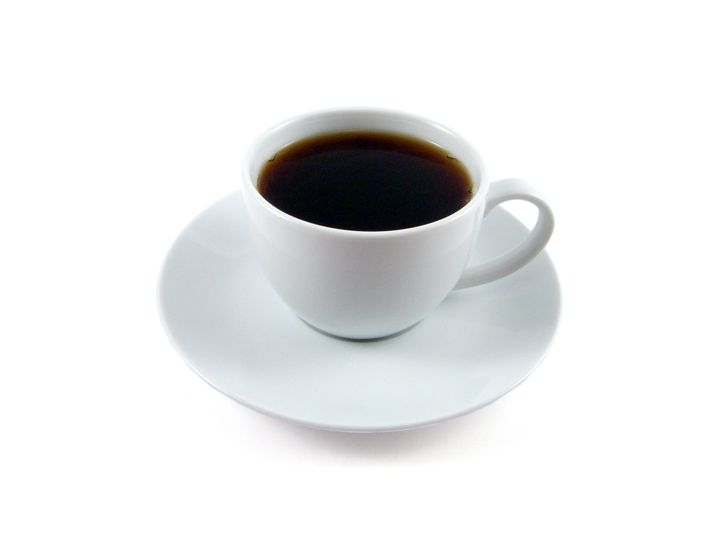
Kava - iš kavamedžio sėklų (kavos pupelių) pagamintas, kofeino turintis gėrimas.

Slide 7
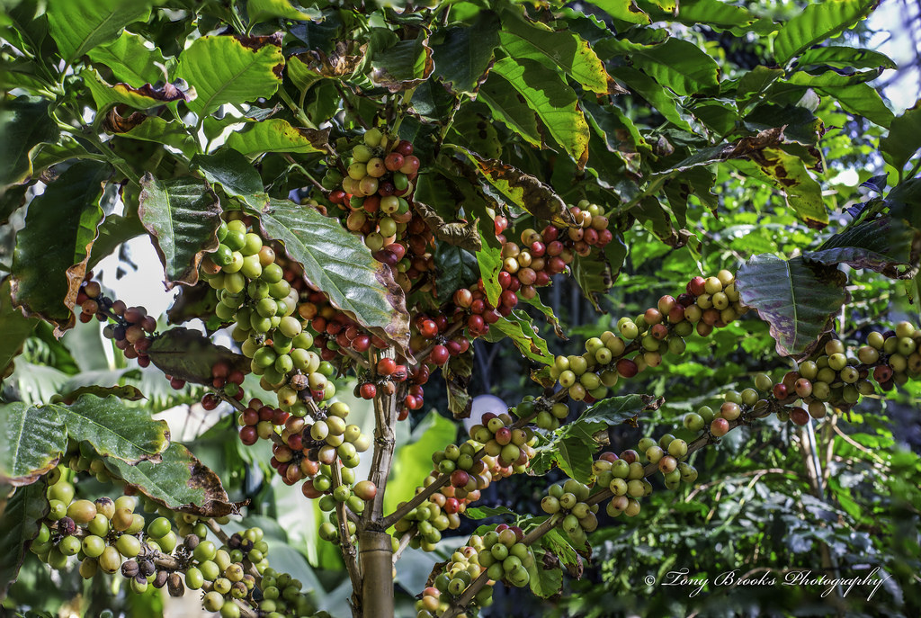
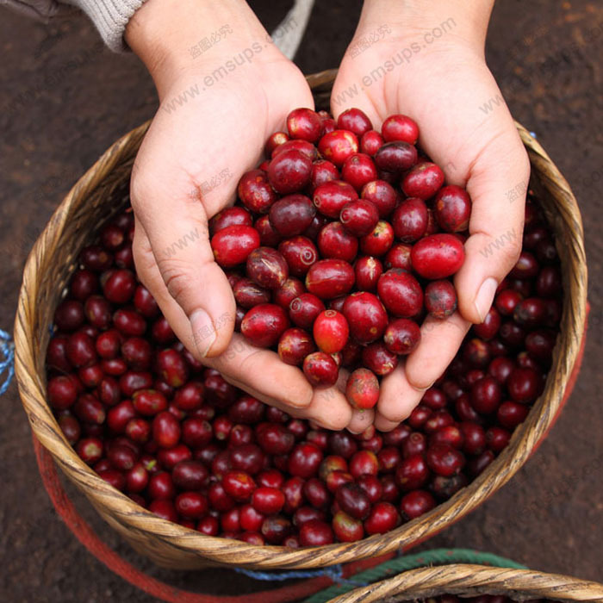
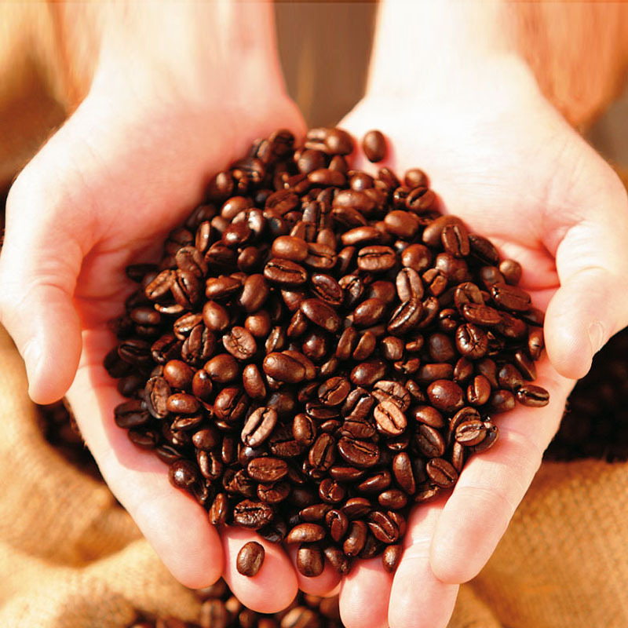
Kavamedis
- raudinių (Rubiaceae) šeimos augalų genties medis.

Slide 8
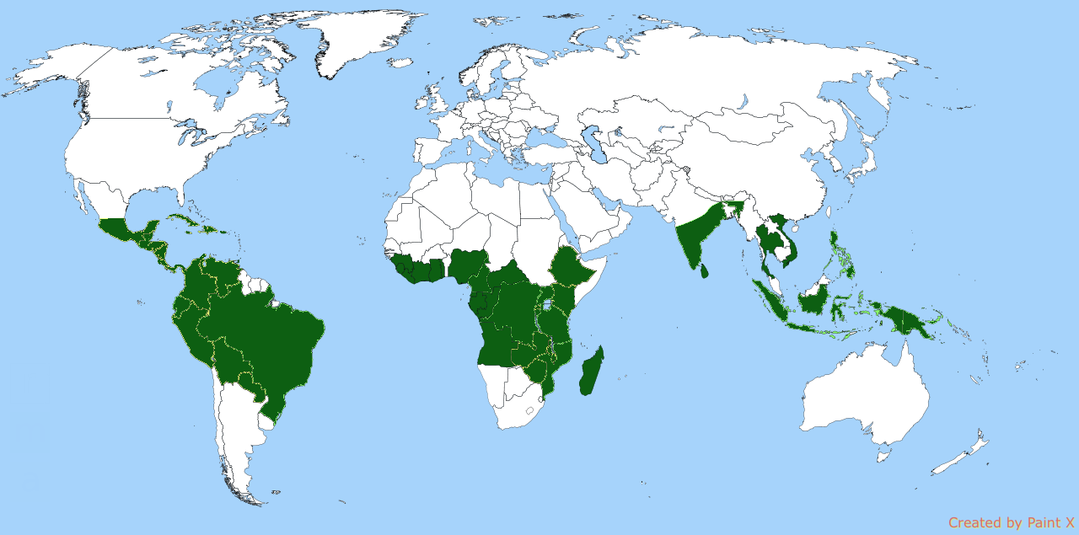
Kava auginama atogrąžų rajonuose:

Slide 9
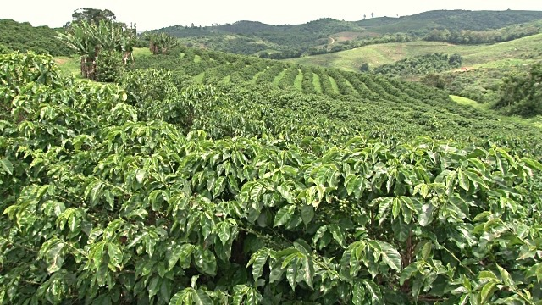
Kavamedžių plantacija
Brazilijoje

Slide 10
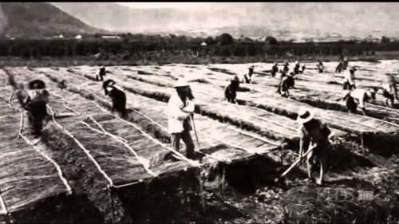
Iš kavos istorijos
Apie kavos atsiradimą yra daug legendų.
Kilmės vieta - Etiopija.
Etiopijoje kavamedis auga natūraliomis sąlygomis.

Slide 11
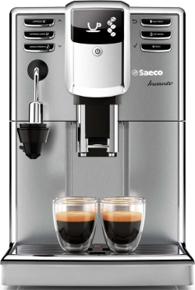
Kavos virimo aparatas – tai prietaisas, kuriuo pagaminama kava.

Slide 12
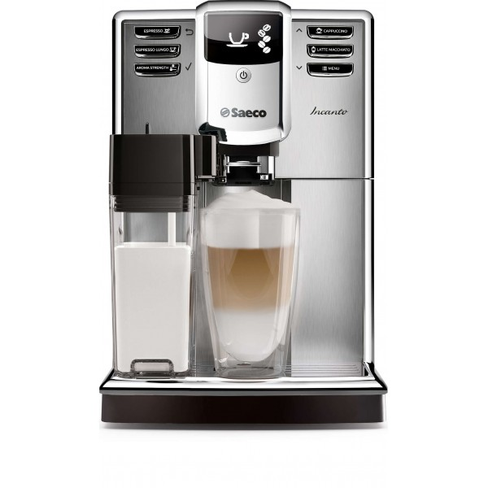
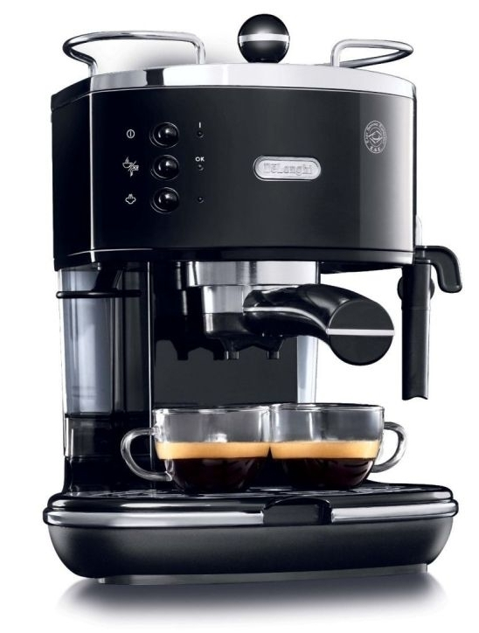
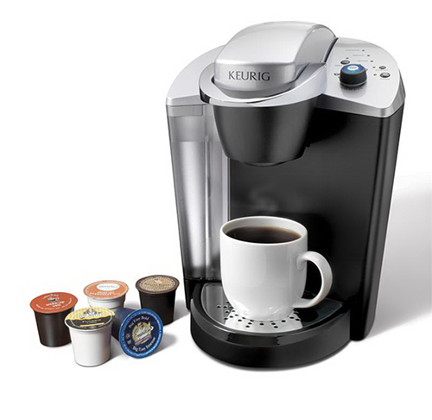
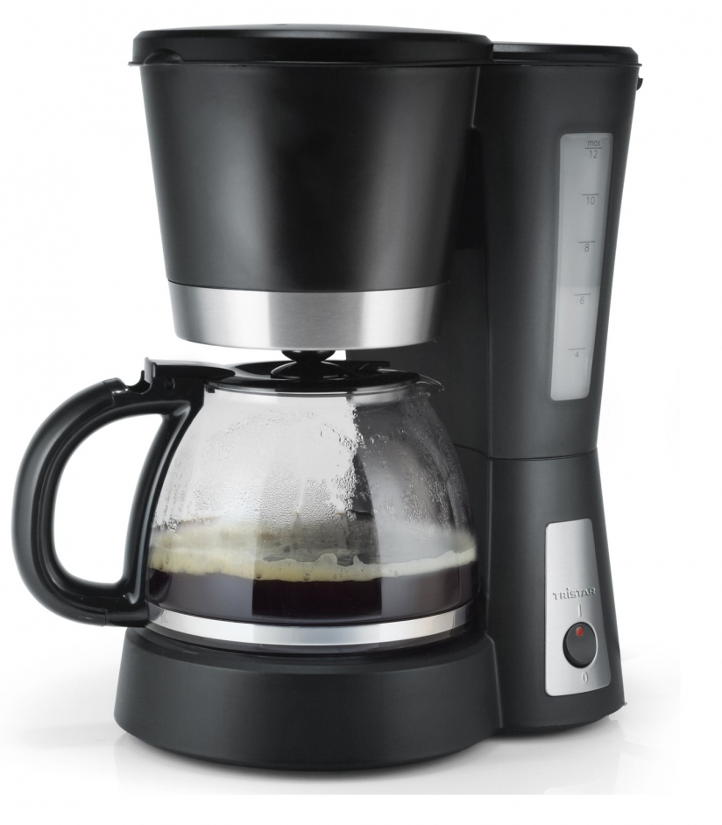
Kavos aparatų įvairovė
Lašelinis kavos aparatas
Pusiau automatinis kavos aparatas
Kapsulinis kavos aparatas
Automatinis kavos aparatas

Slide 13
Neturiu kavos aparato!

Slide 14
Naujas iššūkis
Pagaminti kavos aparatą.

Slide 15
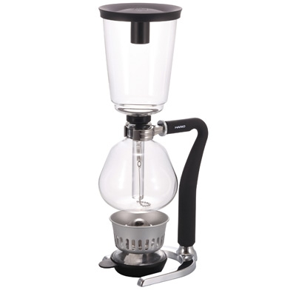
Pasirinkau gaminti vakuuminį aparatą.
Siekiamybė

Slide 16
Darbo priemonės:

Slide 17
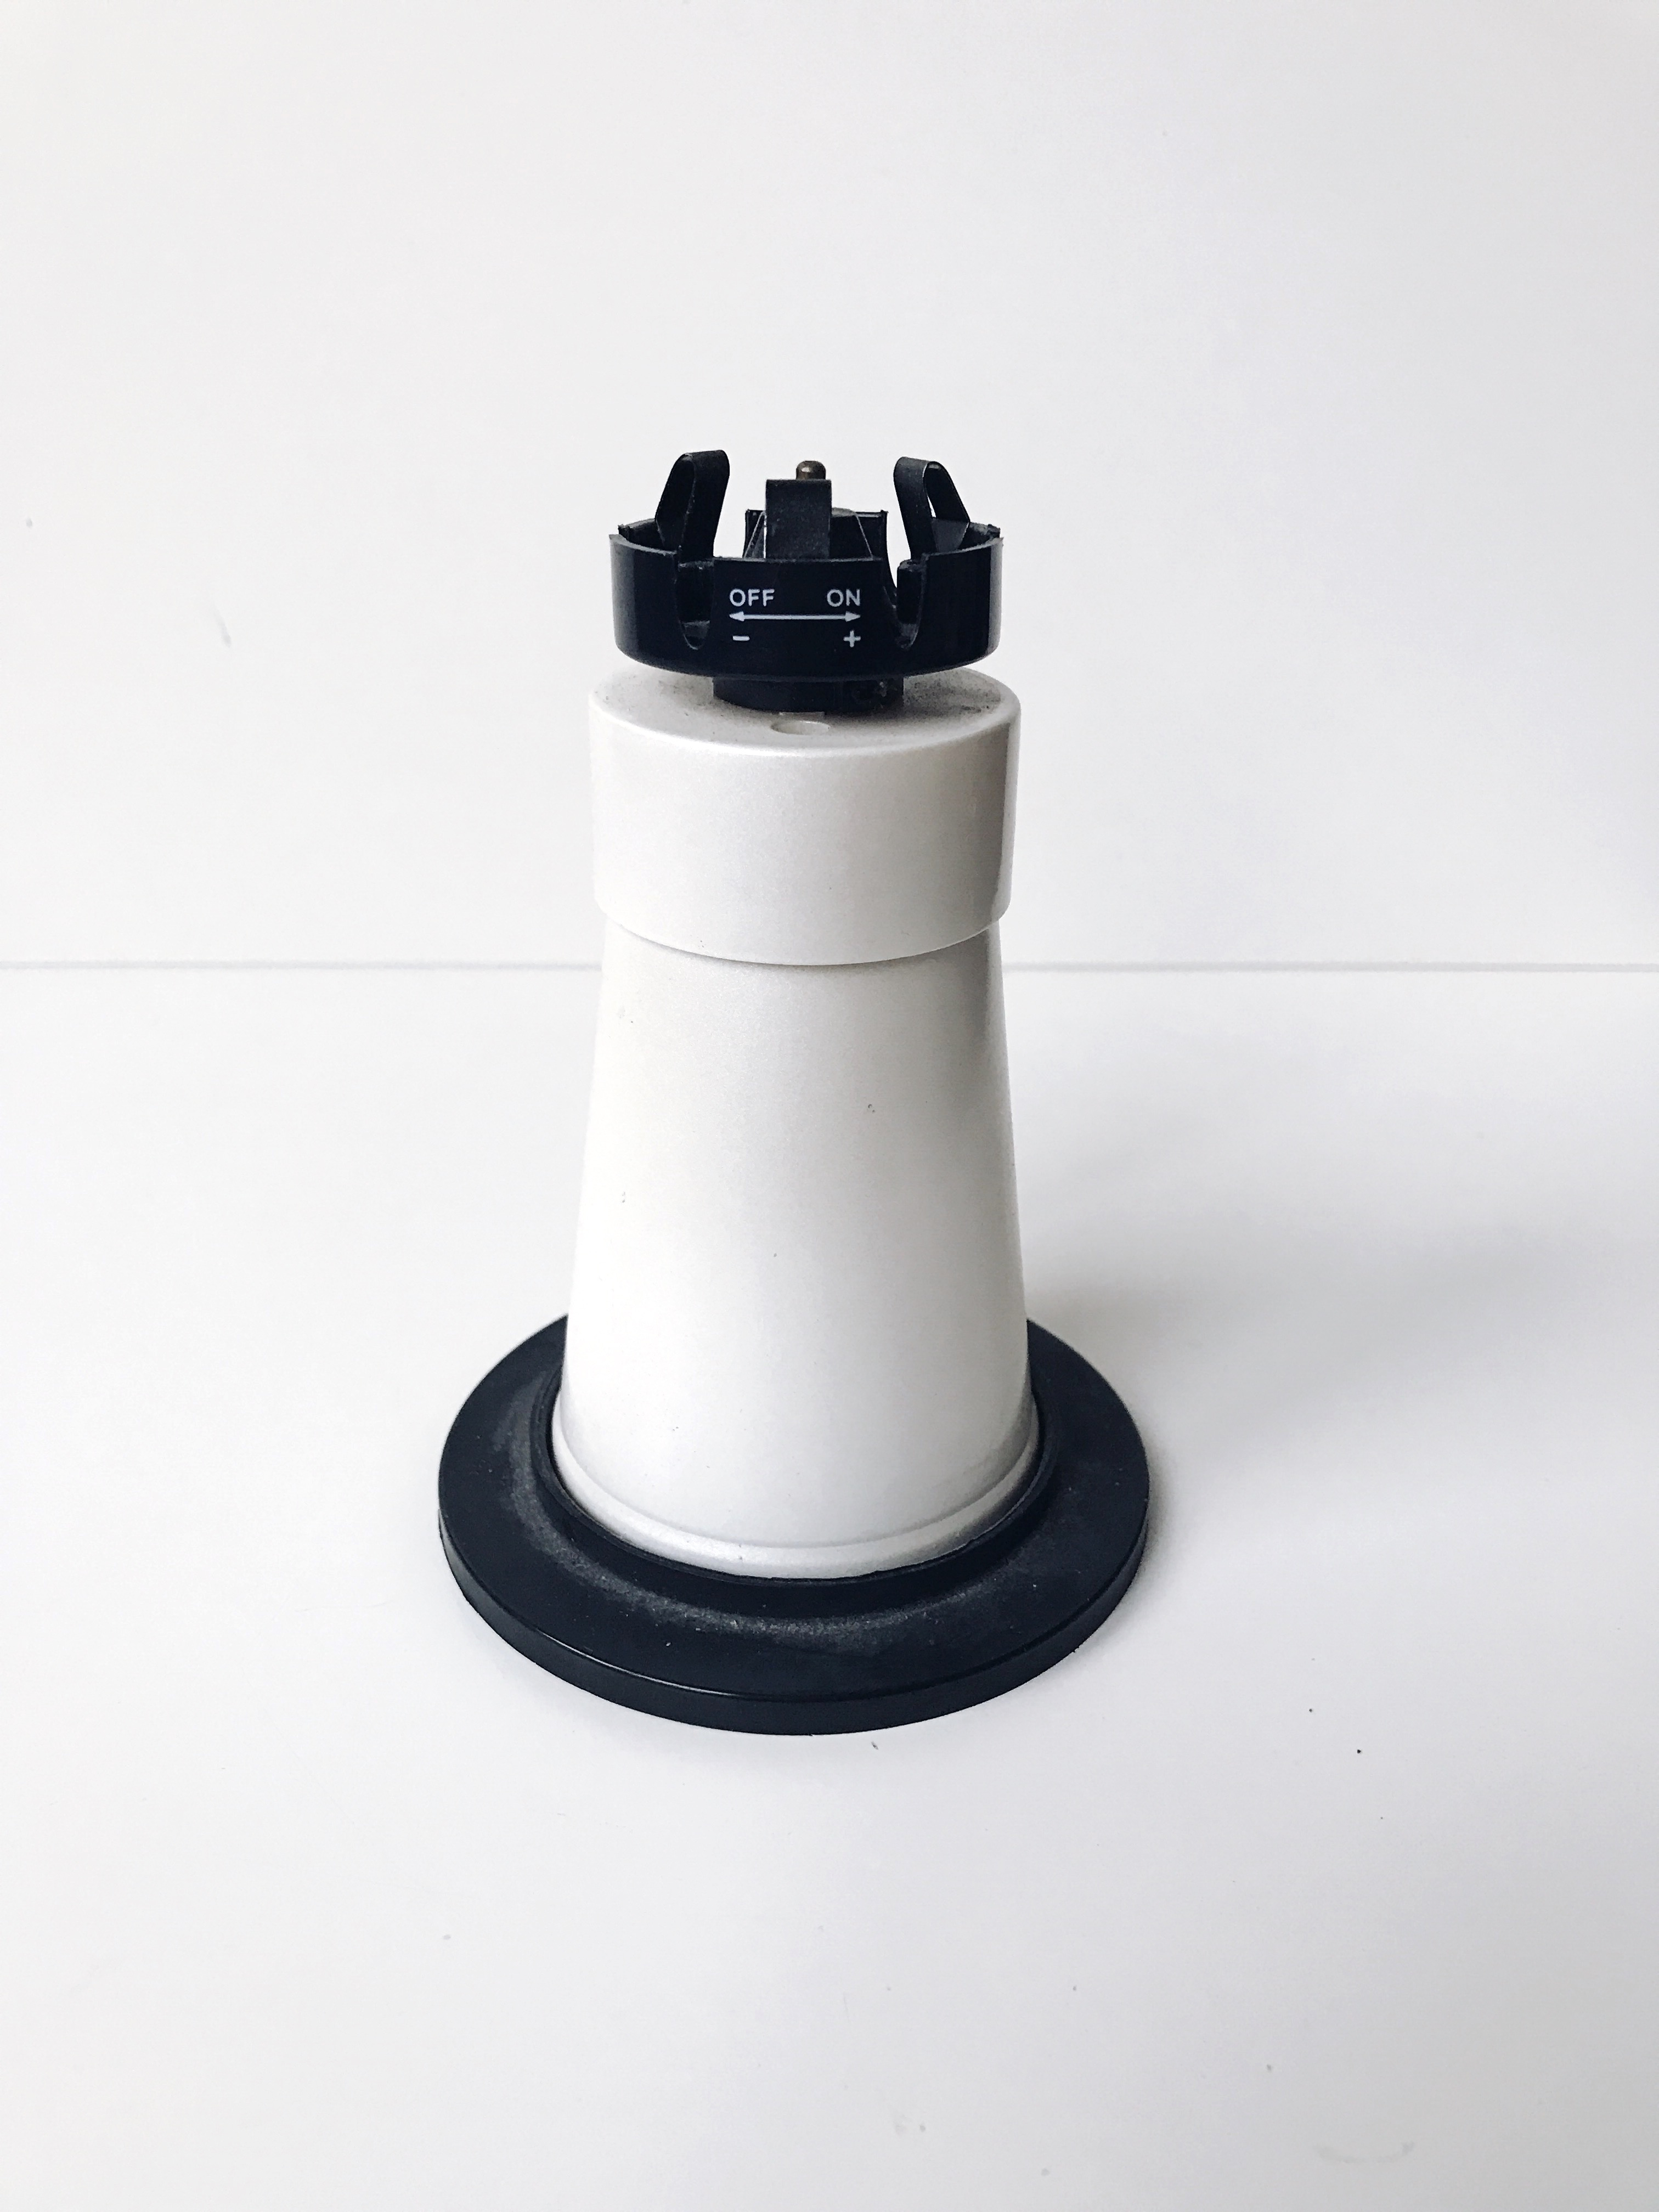
Dujinė žvakė

Slide 18
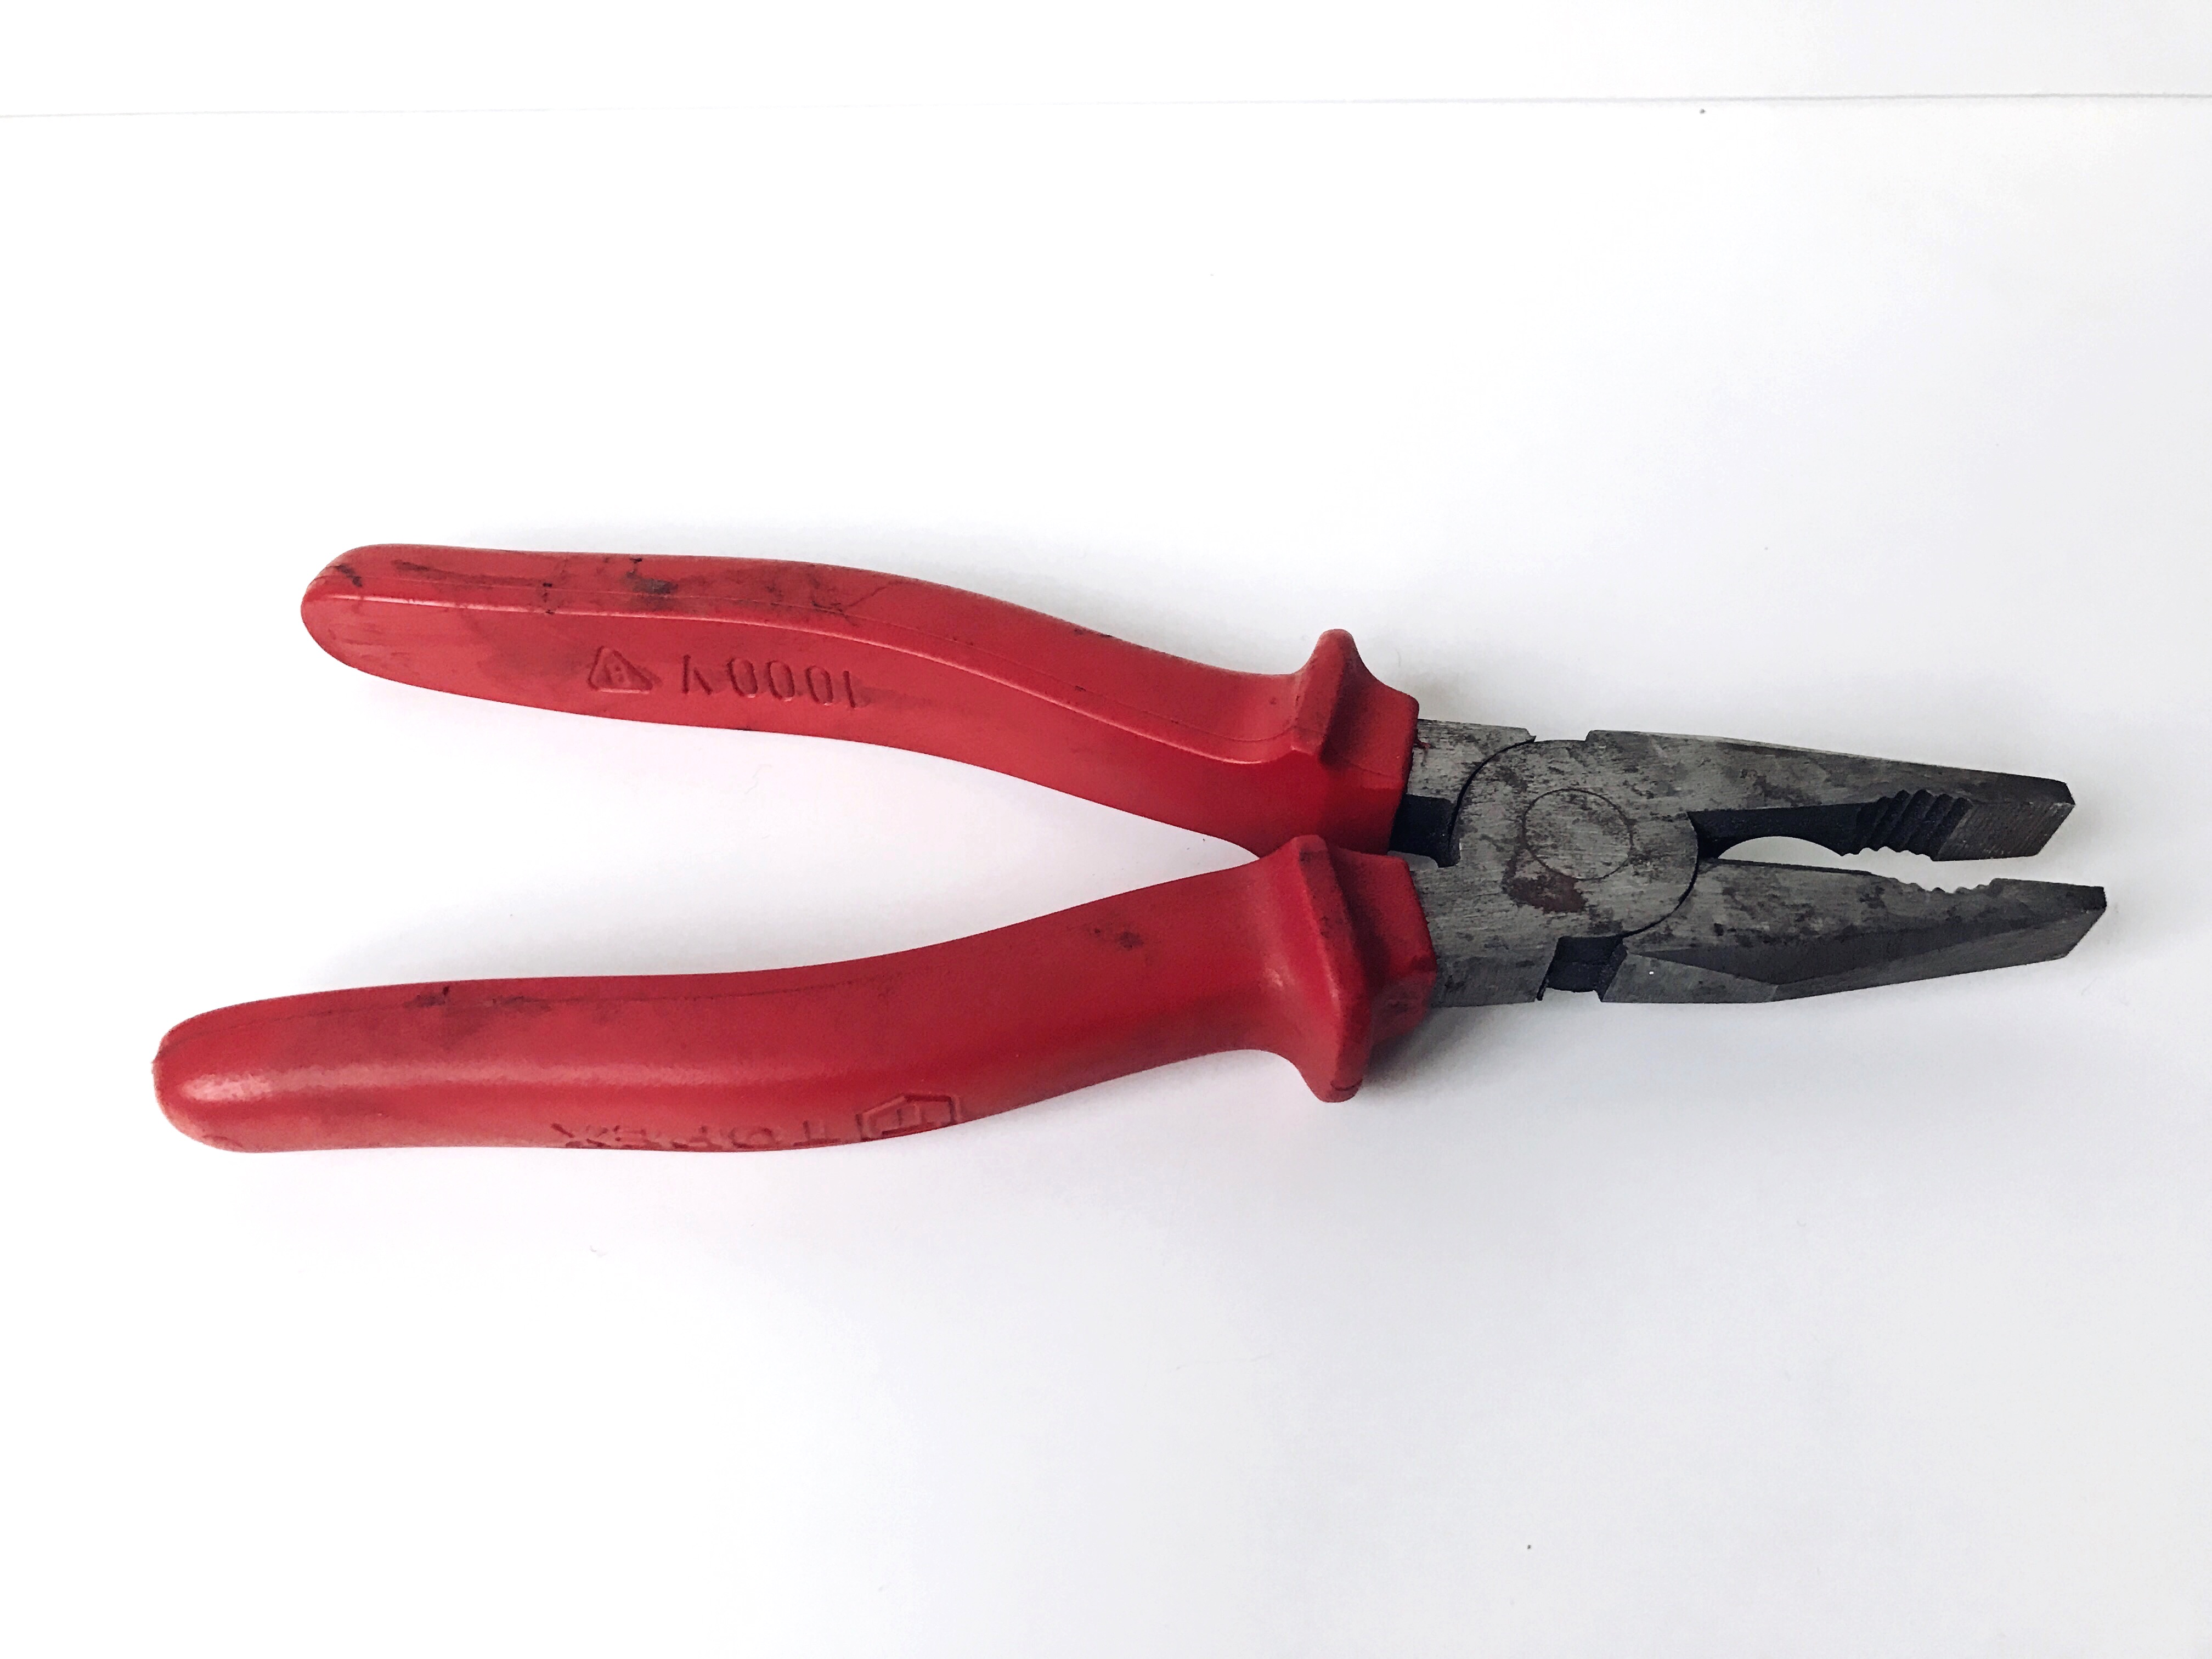
Replės

Slide 19
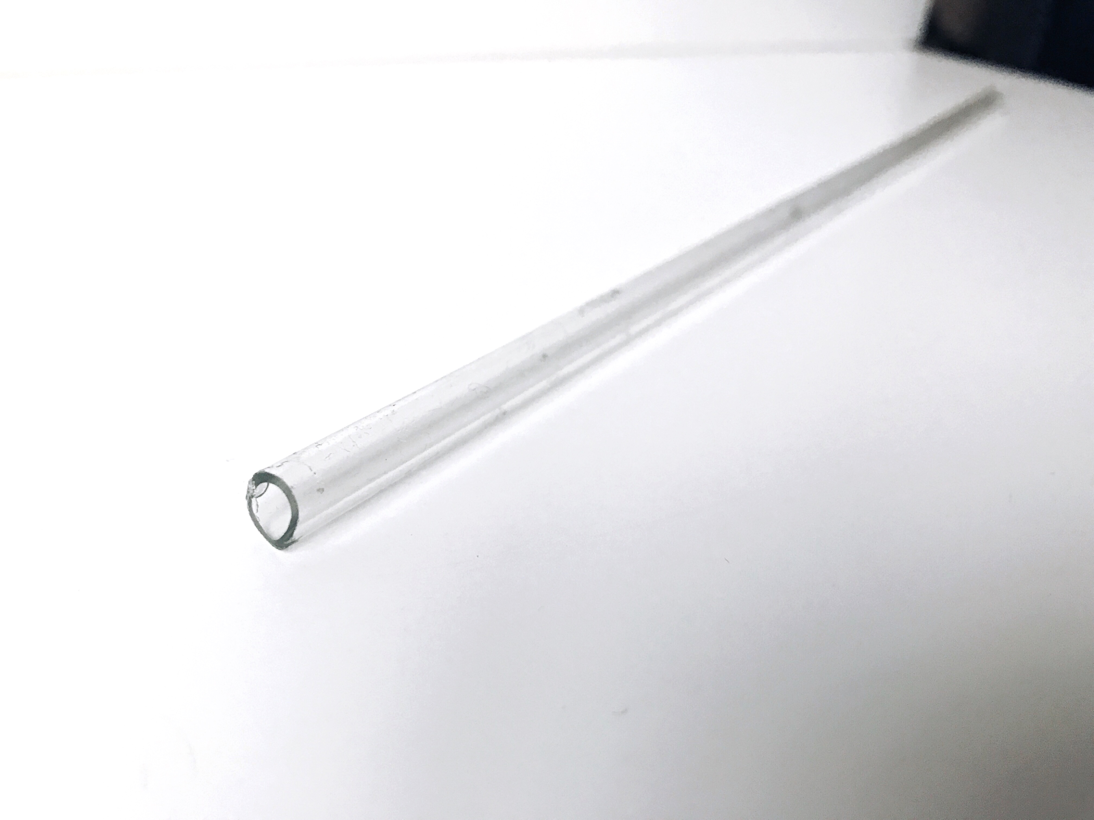
Stiklinis vamzdelis

Slide 20
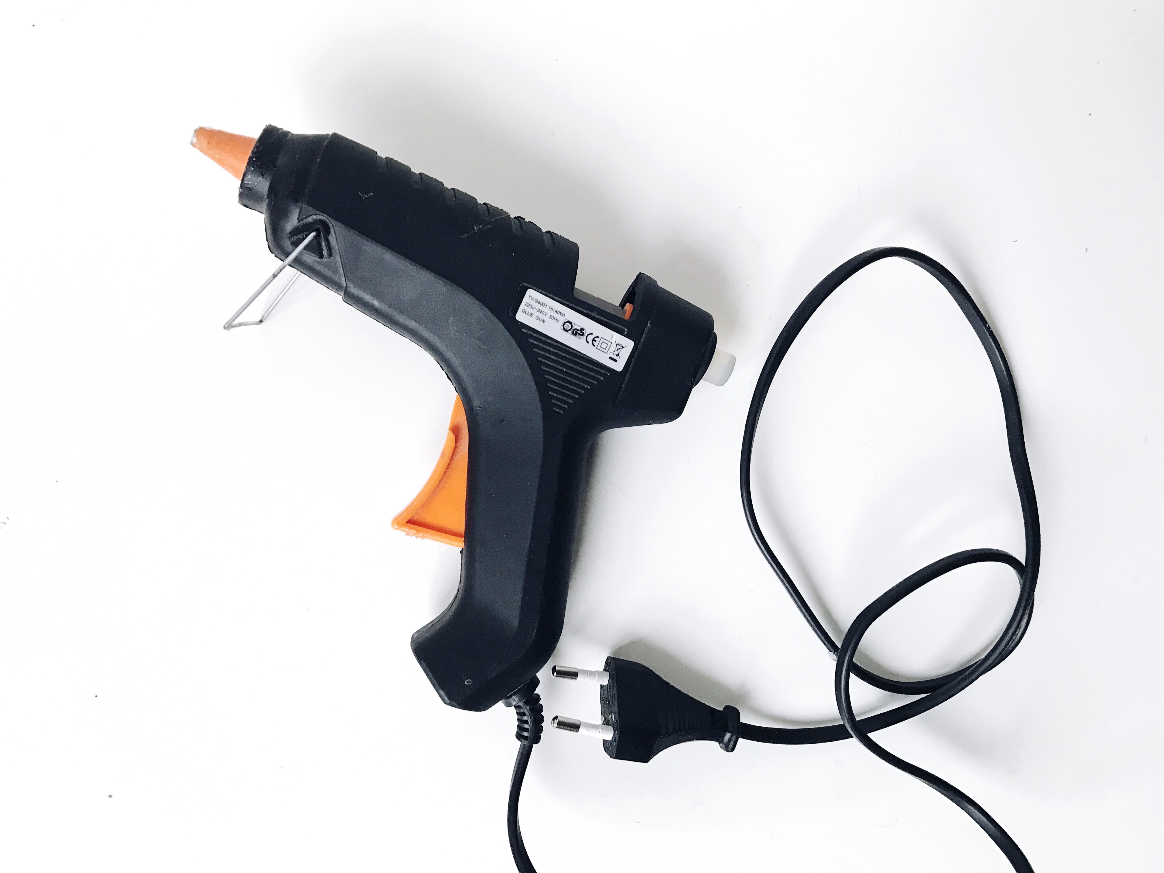
Karštų klijų šautuvas

Slide 21
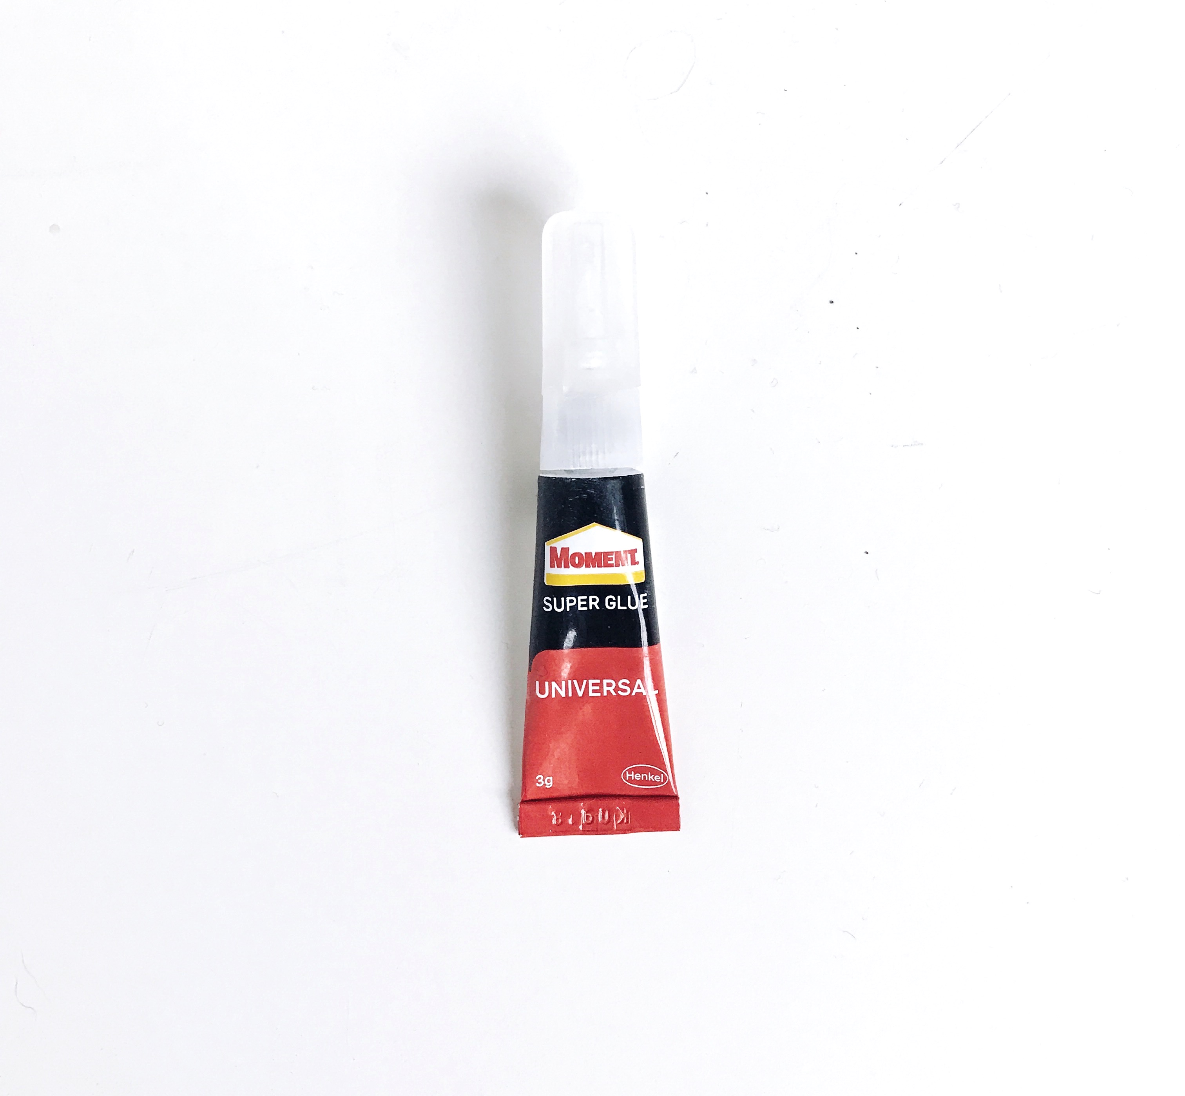
Super klijai

Slide 22
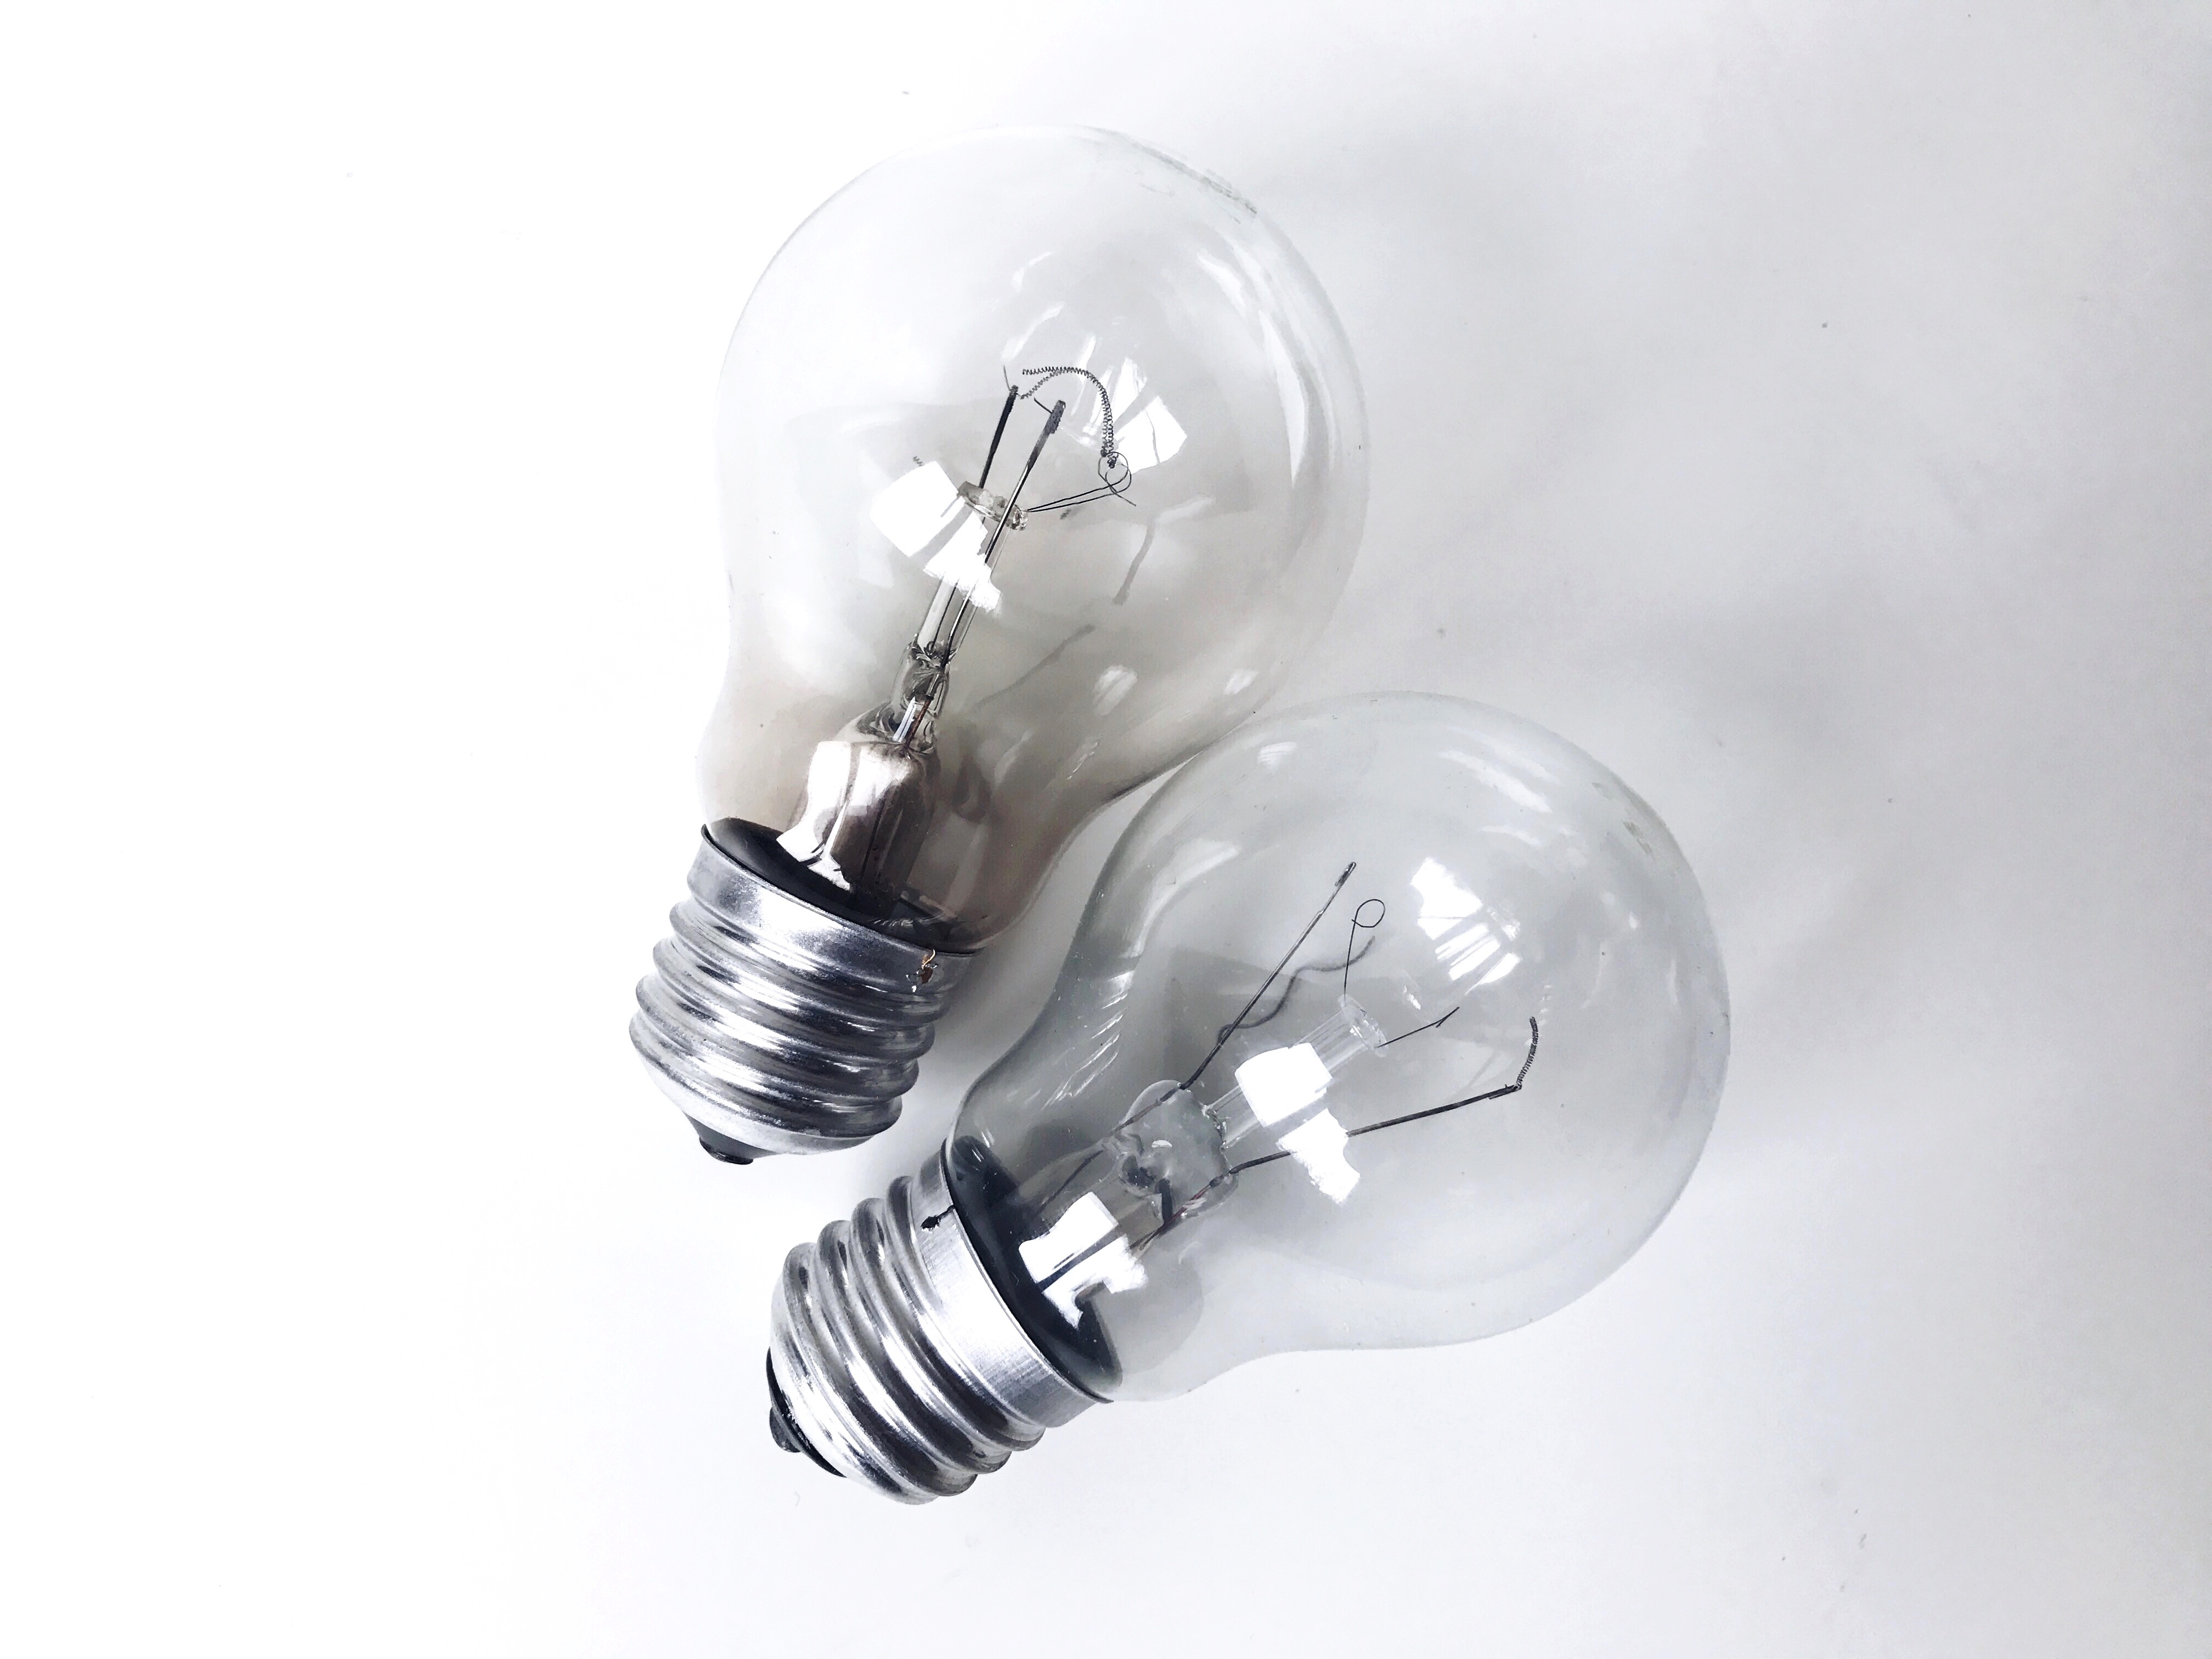
Nebeveikiančios lemputės

Slide 23
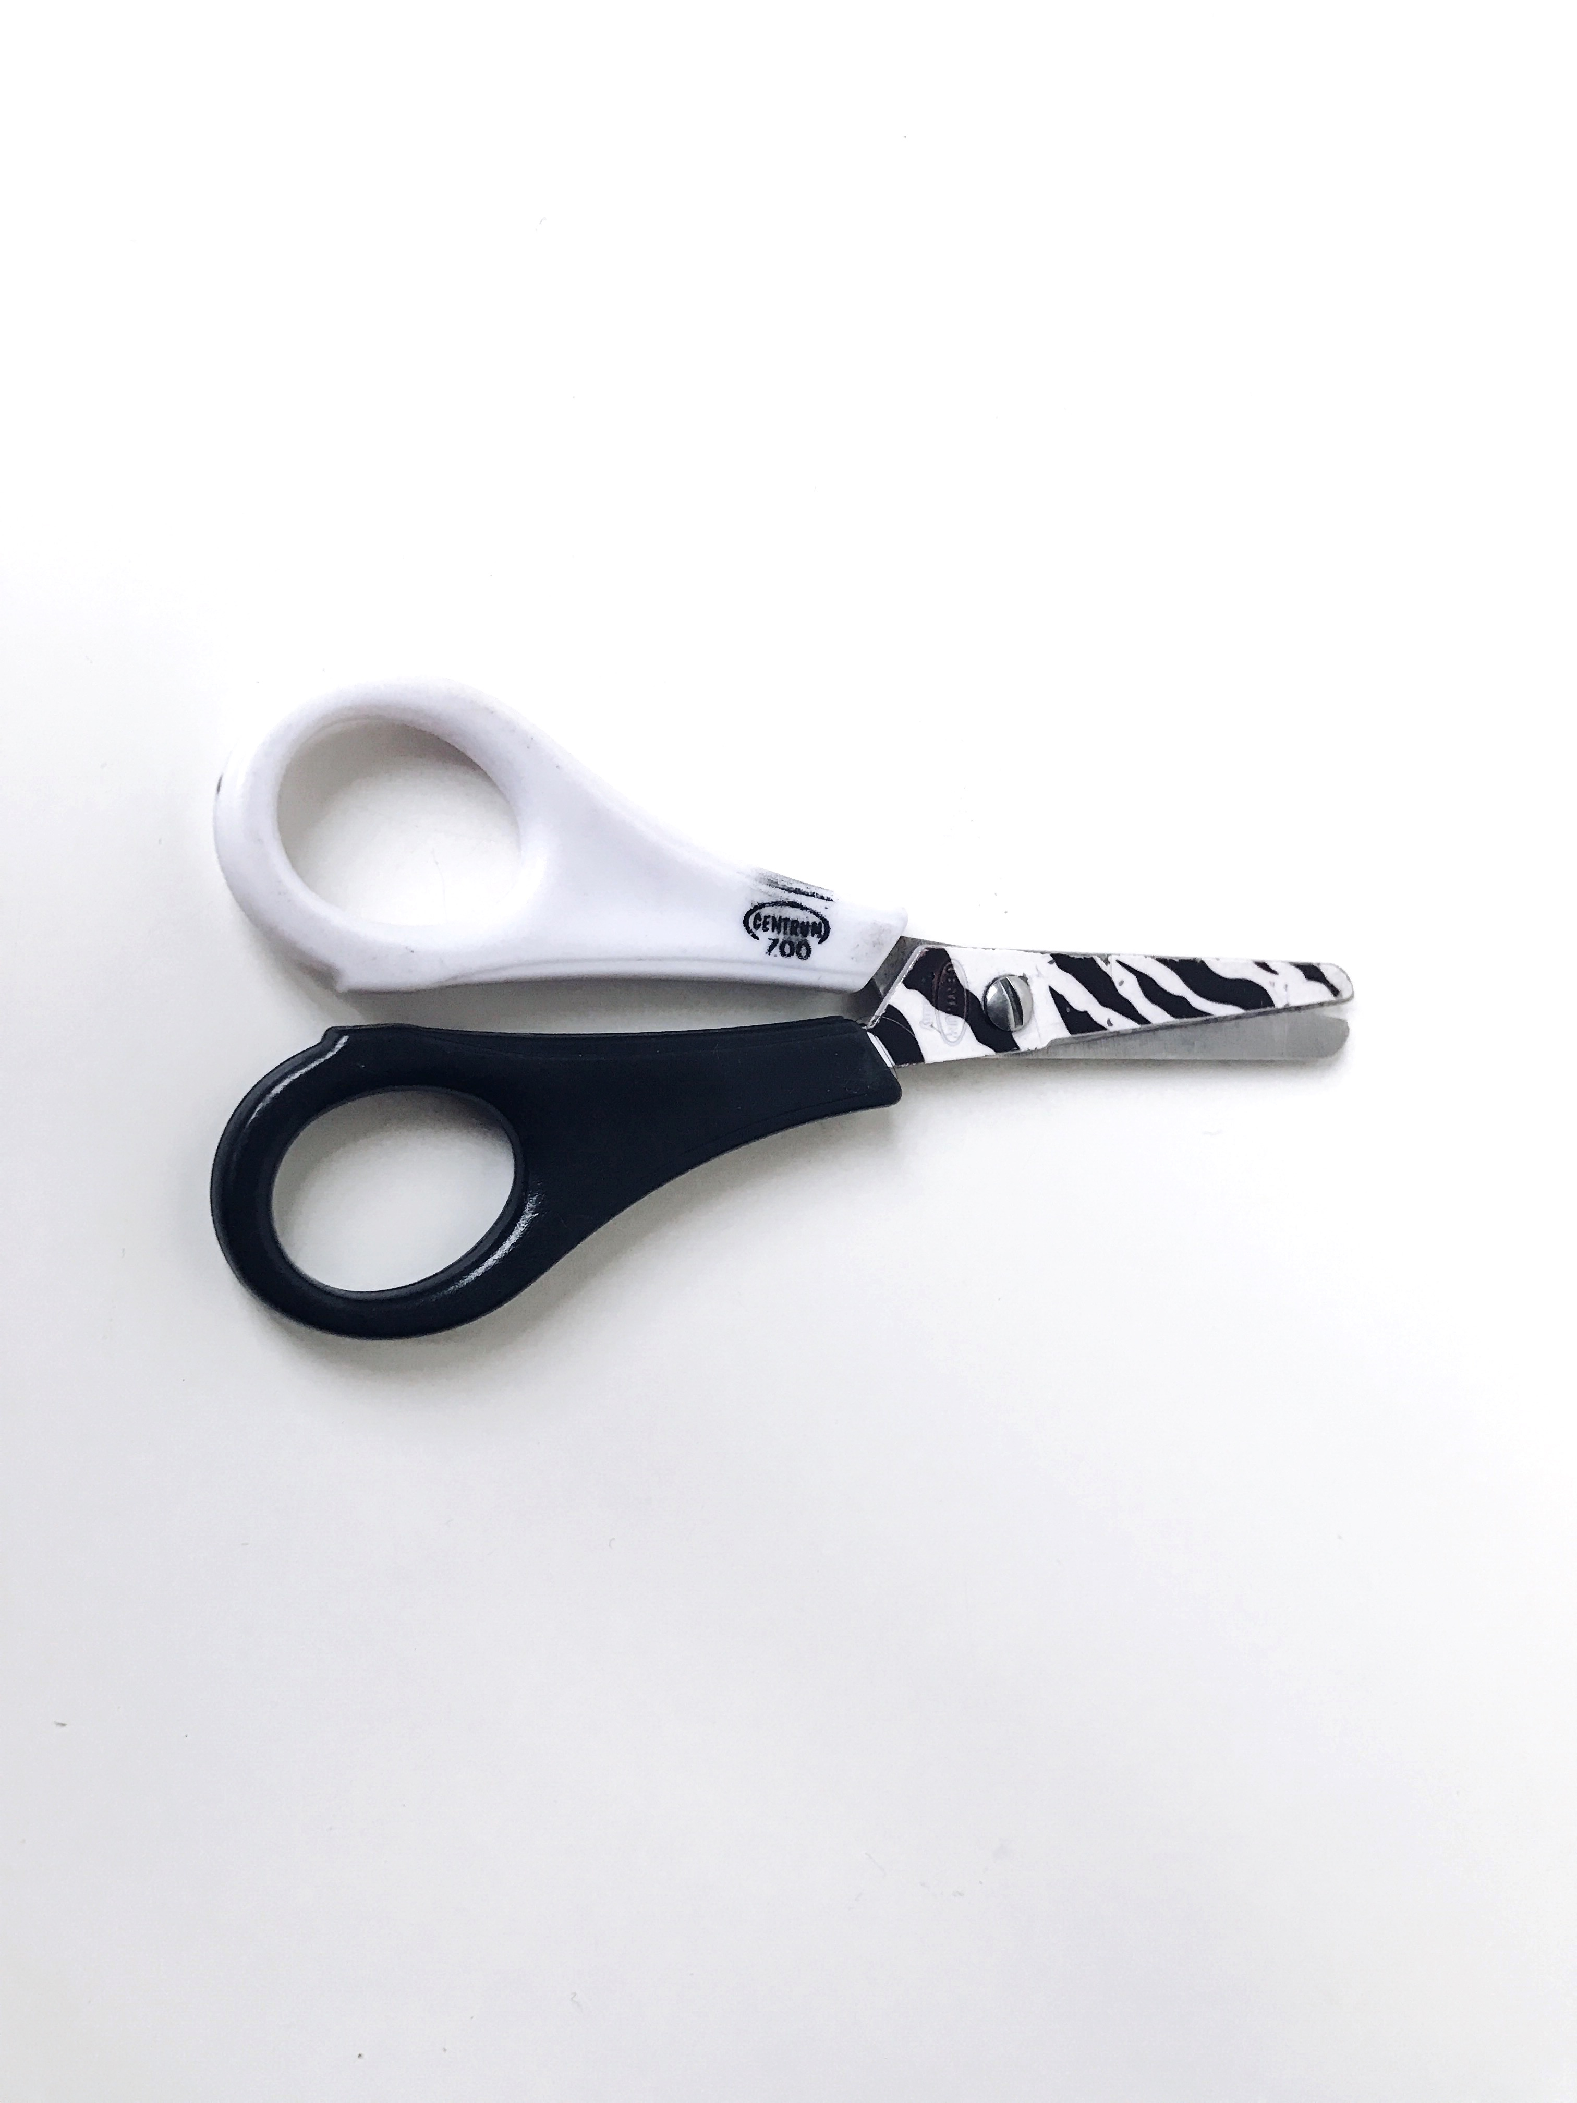
Žirklės

Slide 24
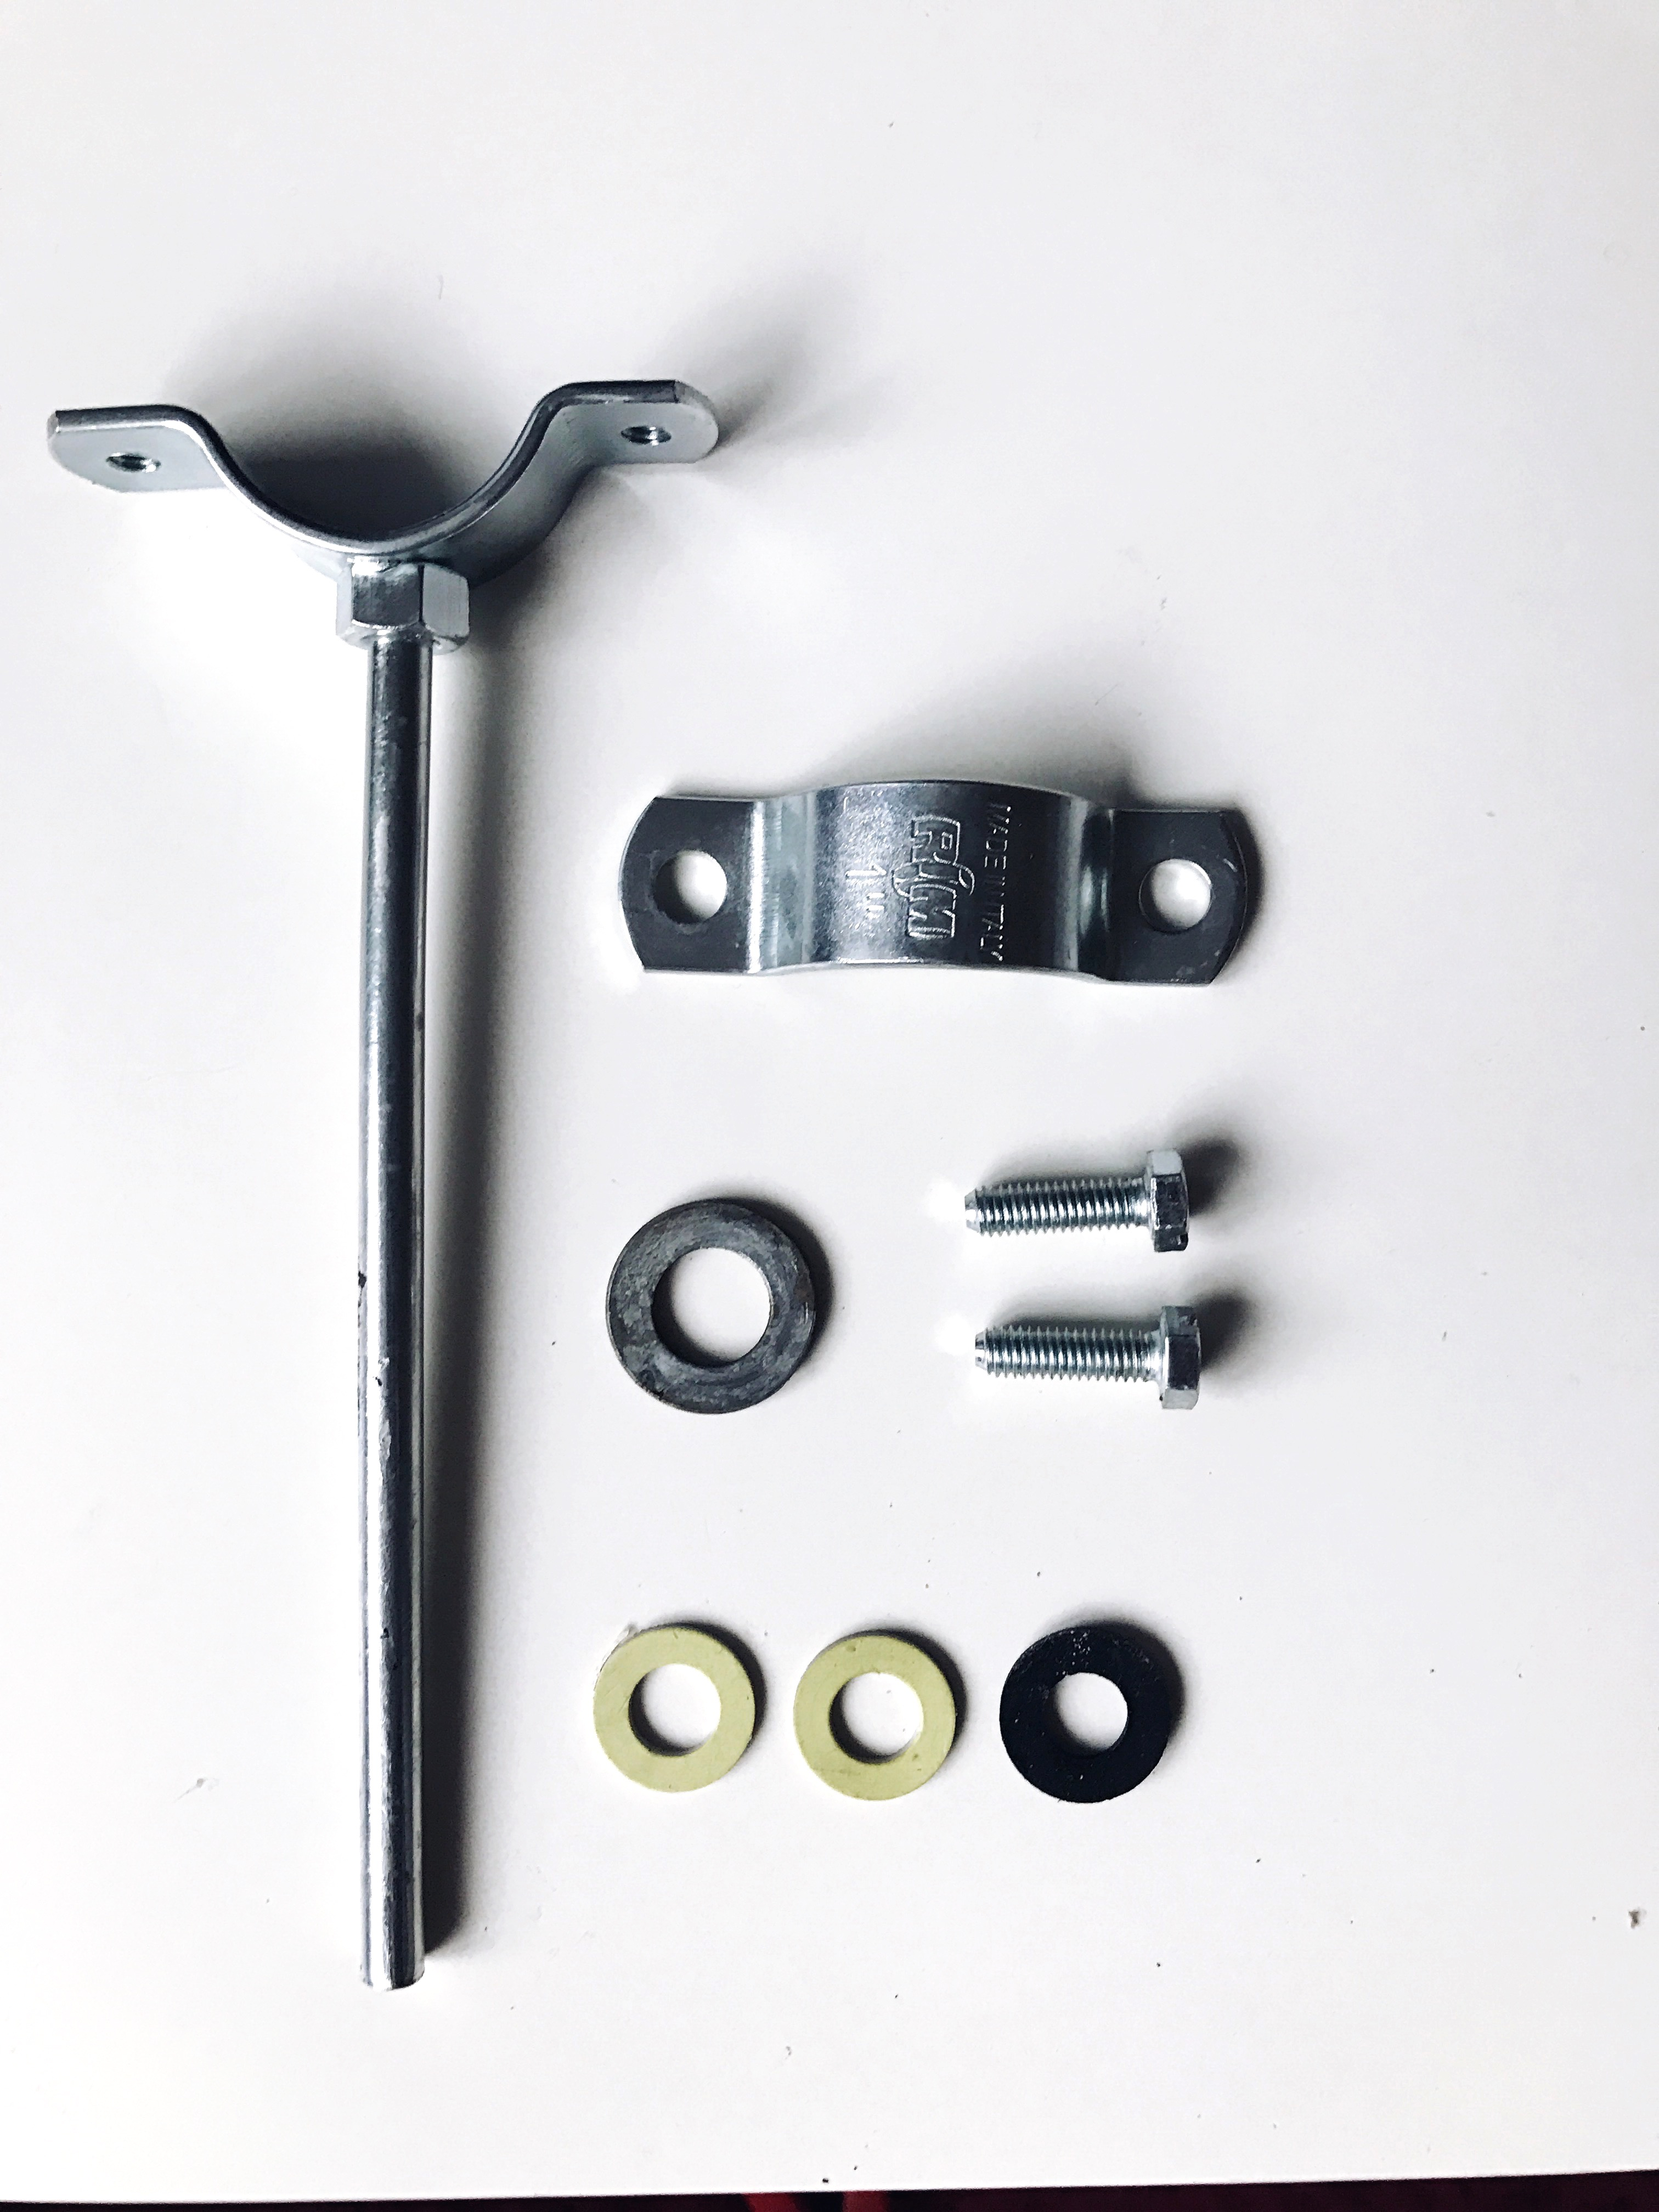
Įvairios detalės

Slide 25
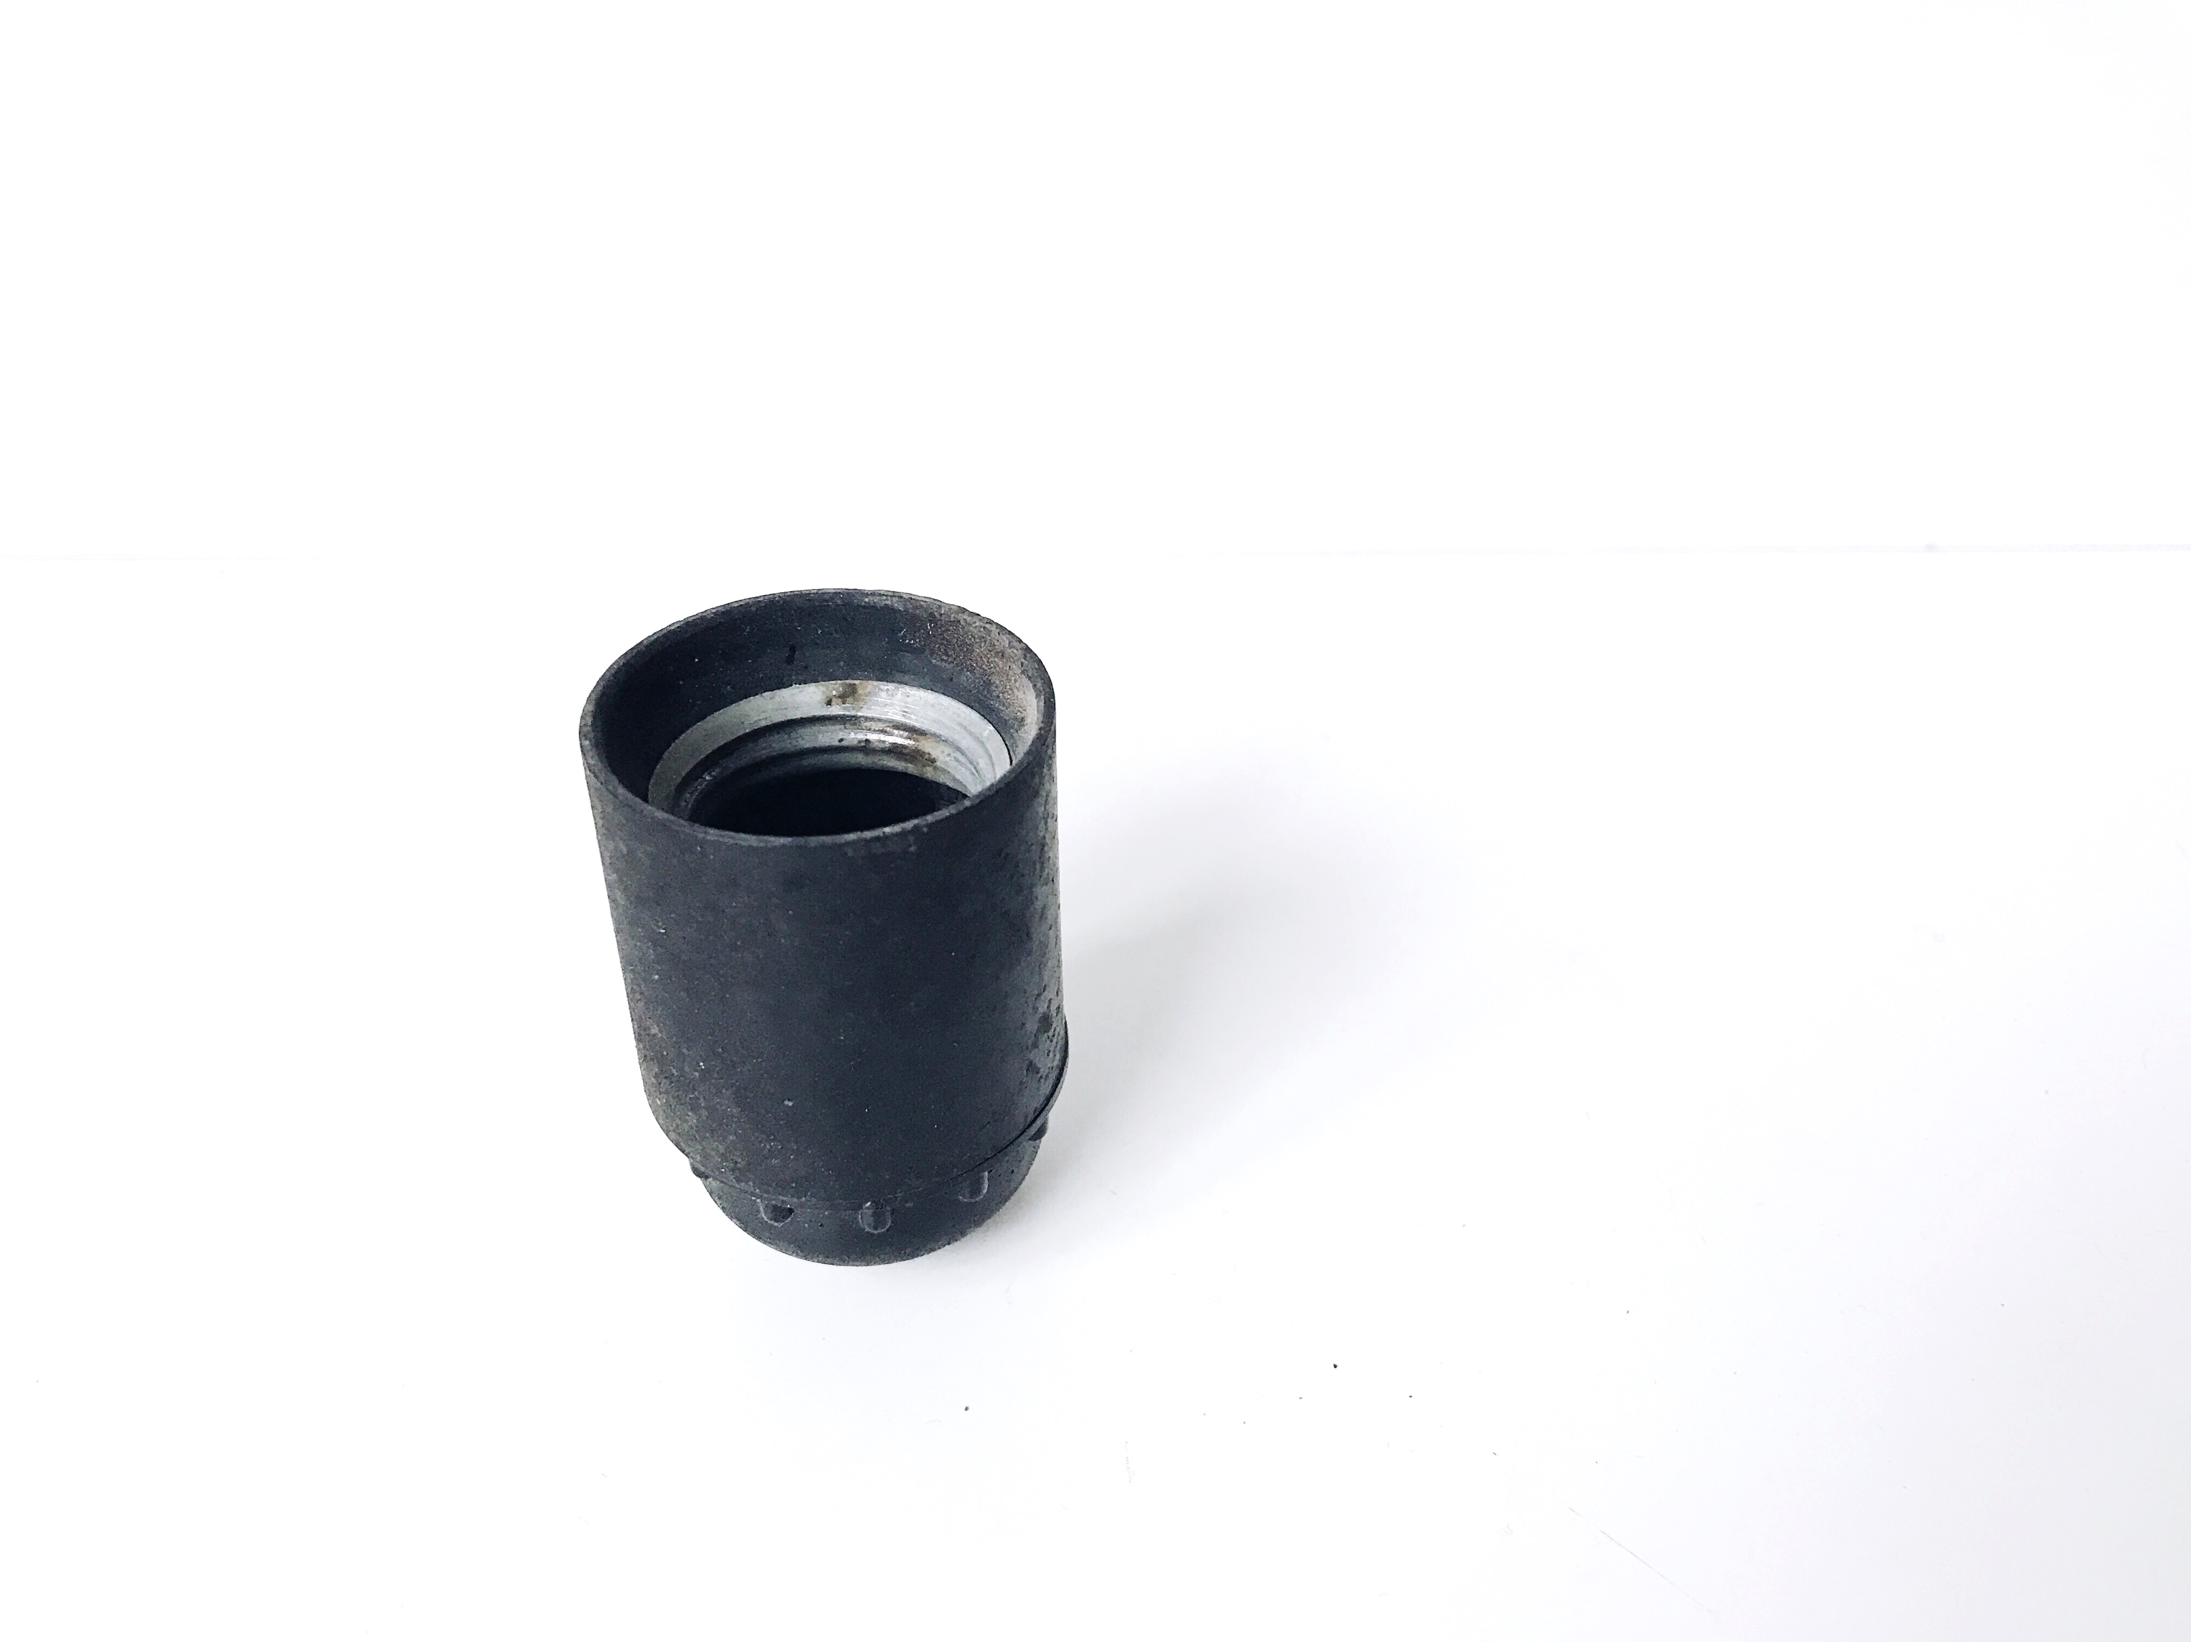
Patronai

Slide 26
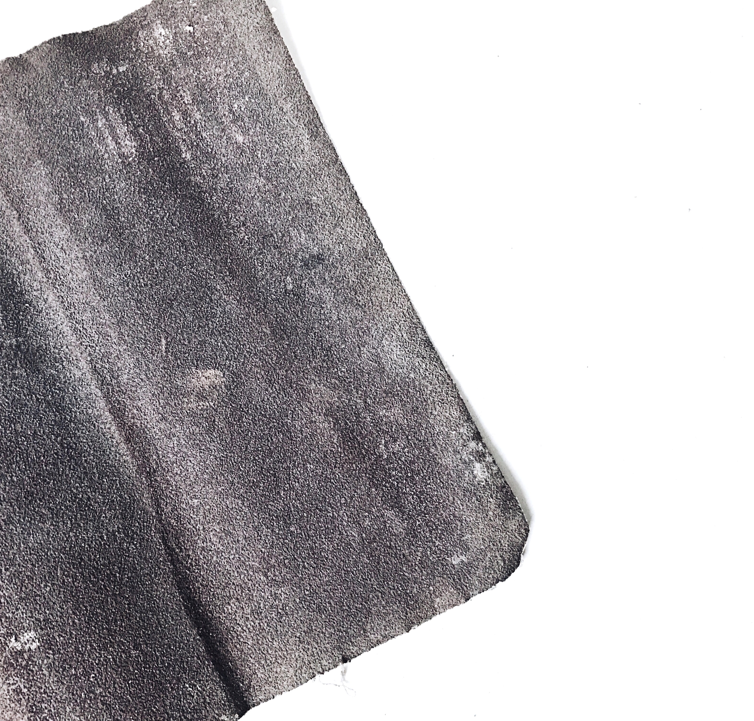
Šlifavimo popierius

Slide 27
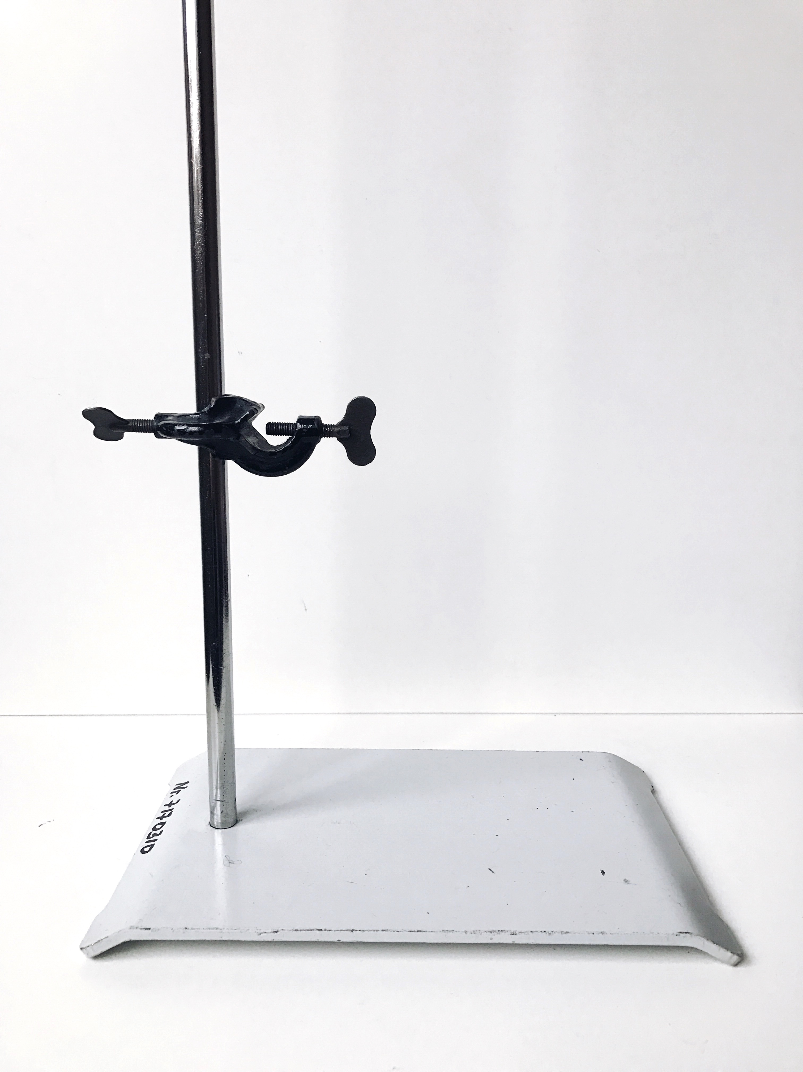
Stovas

Slide 28
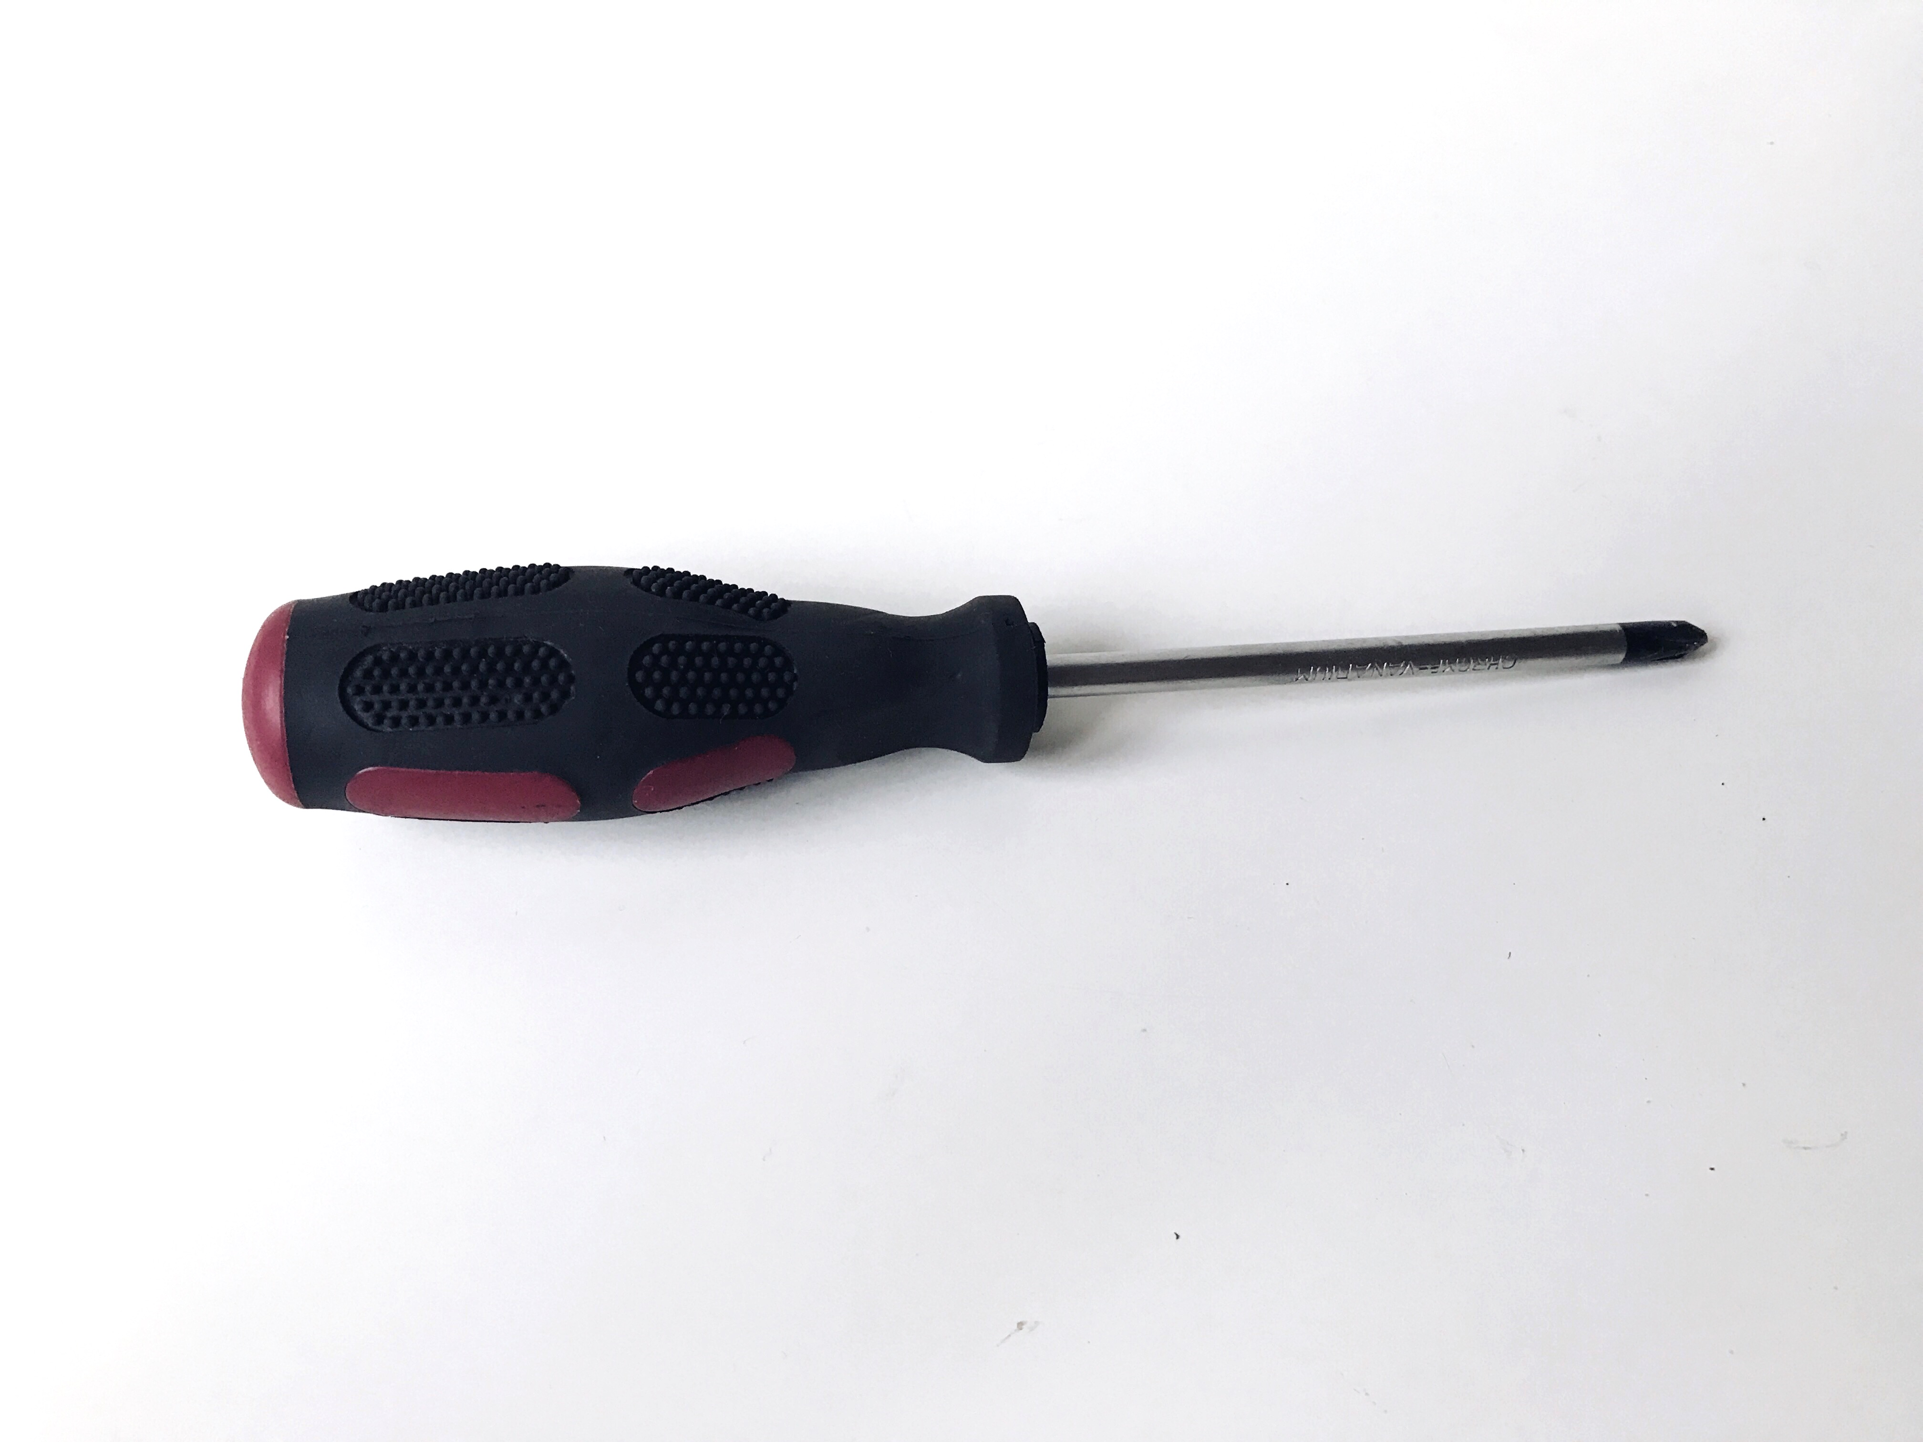
Atsuktuvas

Slide 29
Darbo eiga ir konstravimas

Slide 30
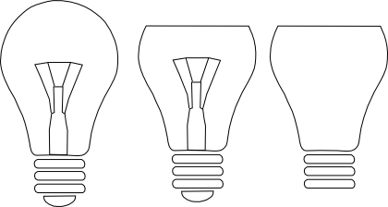
Nupjauname vienos lemputės viršų.

Slide 31
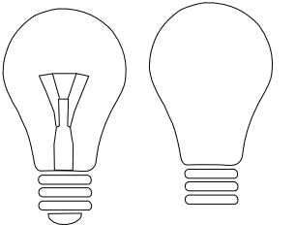
Abiejose lemputėse padarę mažą skylutę dugne, išimame viską kas jų viduje.

Slide 32
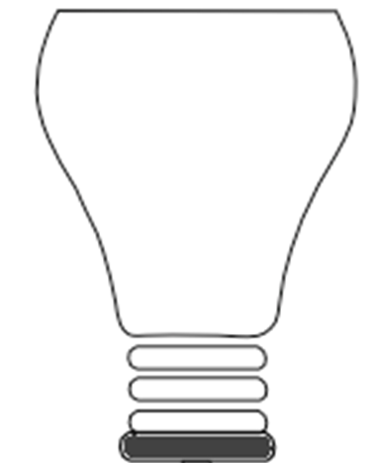
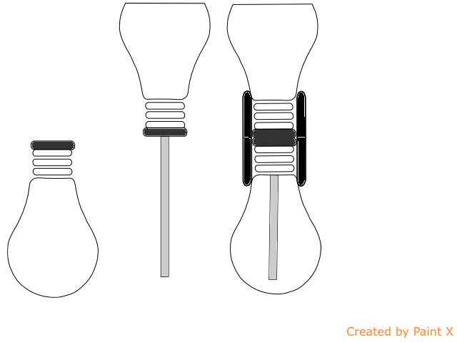
Prie lempučių dugno priklijuojame guminius žiedelius, kad užsandarintų lemputes.

Slide 33
Priklijuojame stiklinį vamzdelį prie vienos lemputės dugno.

Slide 34
Suklijuojame du patronus ir į juos įsukame lemputes.

Slide 35
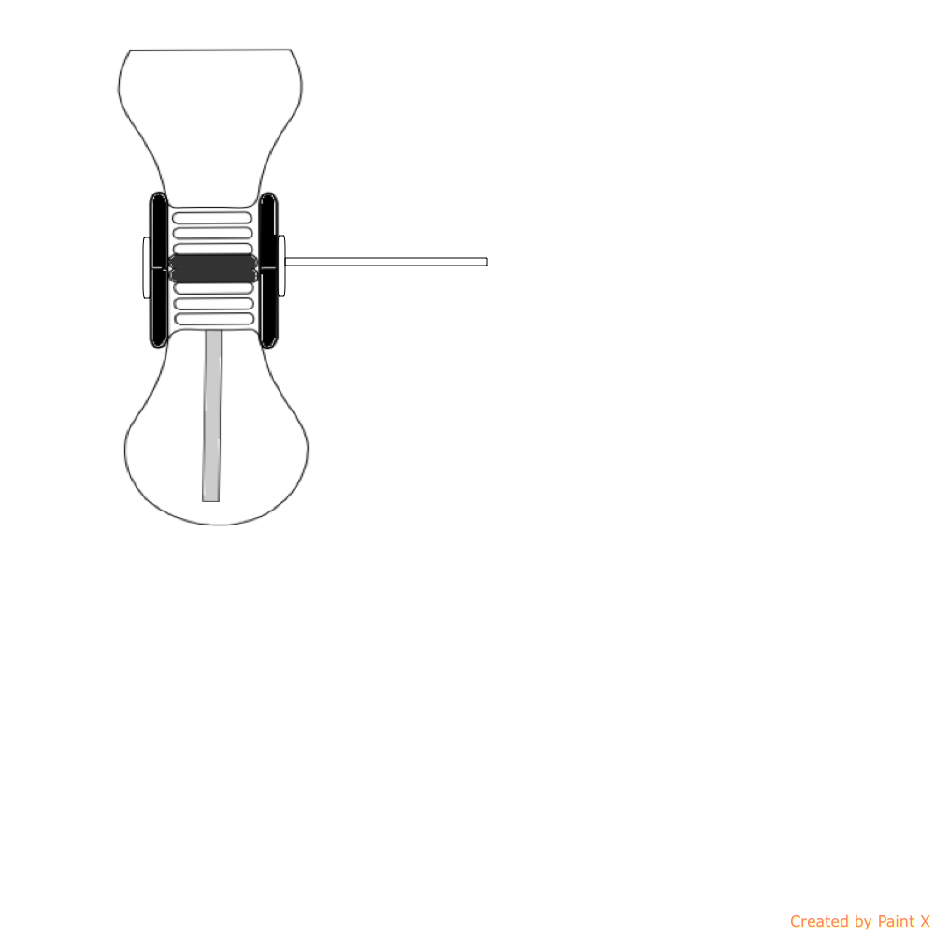
Prietaisą įtvirtiname į stovą.

Slide 36
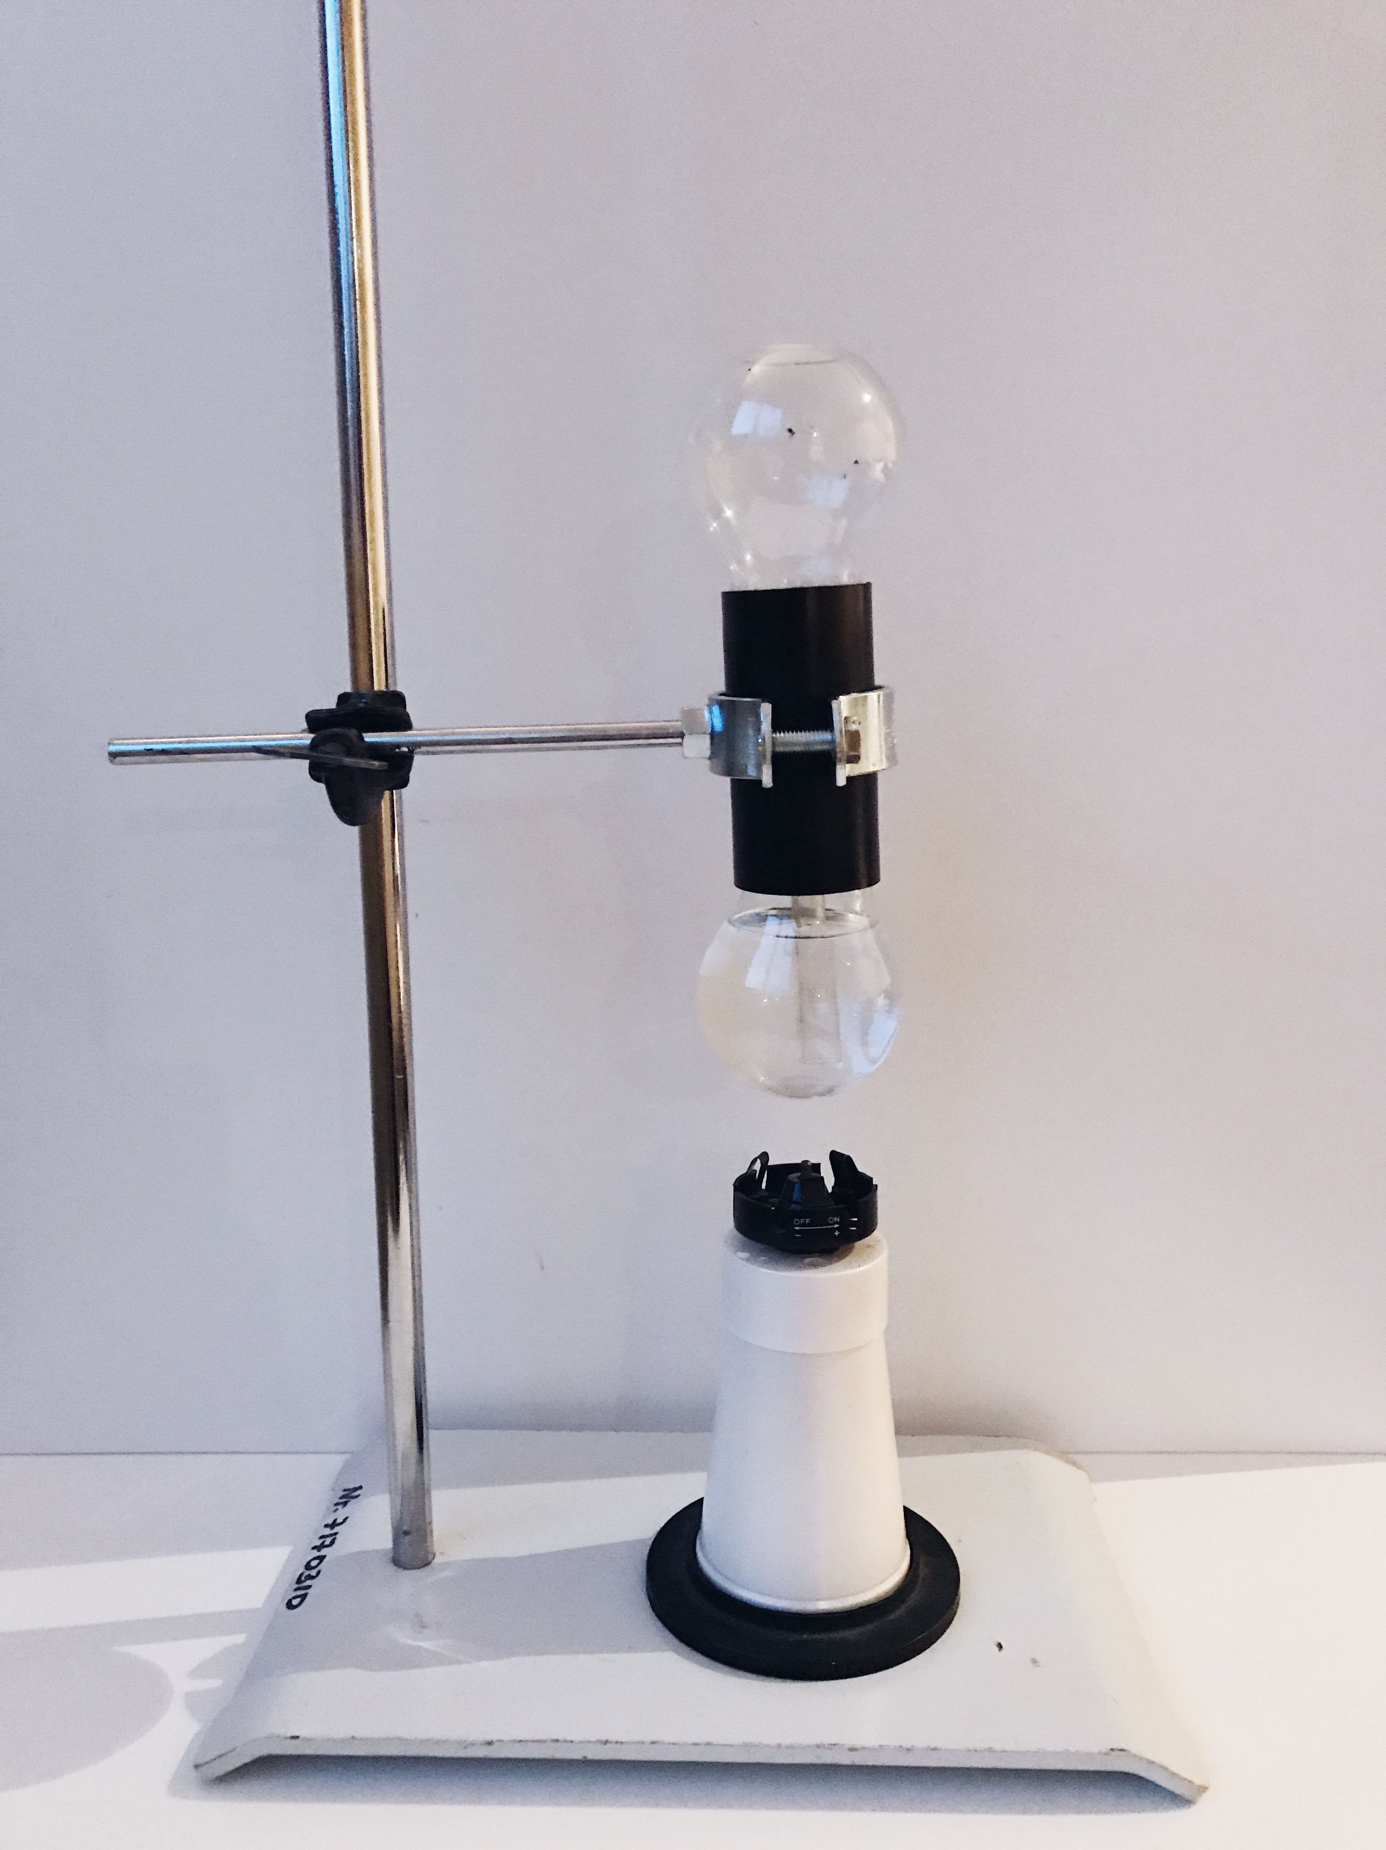
Pagamintas kavos aparatas

Slide 37
Palyginimui

Slide 38
KAVOS VIRIMAS
(teoriškai)

Slide 39
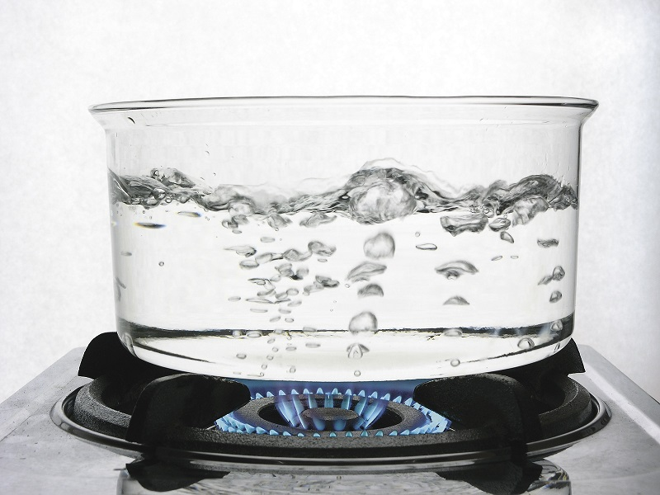
Virimas
tai procesas, kurio metu skystis virsta garais pačio skysčio viduje.

Slide 40
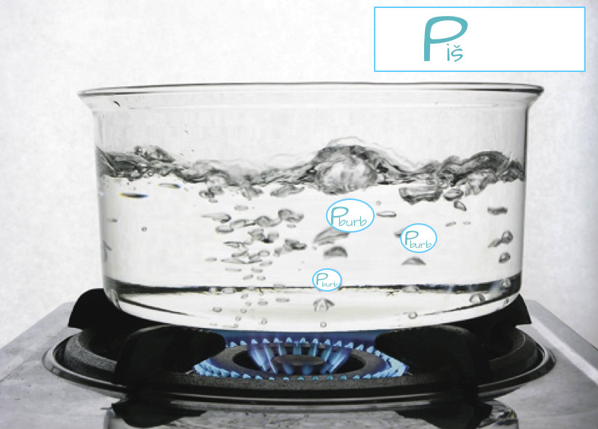
Pagrindinė virimo sąlyga:
Sočiųjų garų slėgis burbuliuke turi būti lygus aplinkos (išoriniam) slėgiui:
p_{burb} = p_{iš}

Slide 41
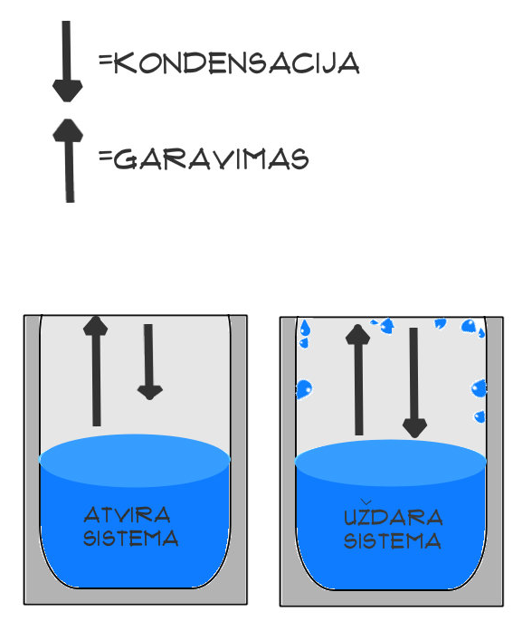
Paaiškinimas:
Sotieji garai - garai, esantys termodinaminėje pusiausvyroje su skysčiu.

Slide 42
Virimo temperatūra
tai medžiagos temperatūra, kurioje skystis verda.
apollo.lsc.vsc.edu

Slide 43
Skysčiai užverda skirtingose temperatūrose
Pvz:
Skystis | Vanduo | Etilo spiritas | Metilo spiritas | Acetonas
Virimo temp.* | 99,9839 °C | 78,5°C | 64,6°C | 56,25°C
*kai p = 101,3 kPa.

Slide 44
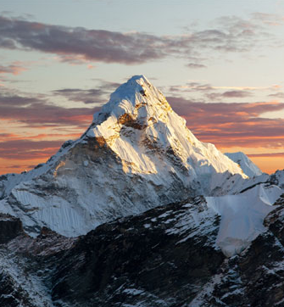
Vandens virimo temperatūros priklausomybė nuo aplinkos slėgio
Mažėjant slėgiui – mažėja virimo temperatūra. Pvz., aukštai kalnuose vandens virimo temperatūra yra mažesnė negu papėdėje.

Slide 45
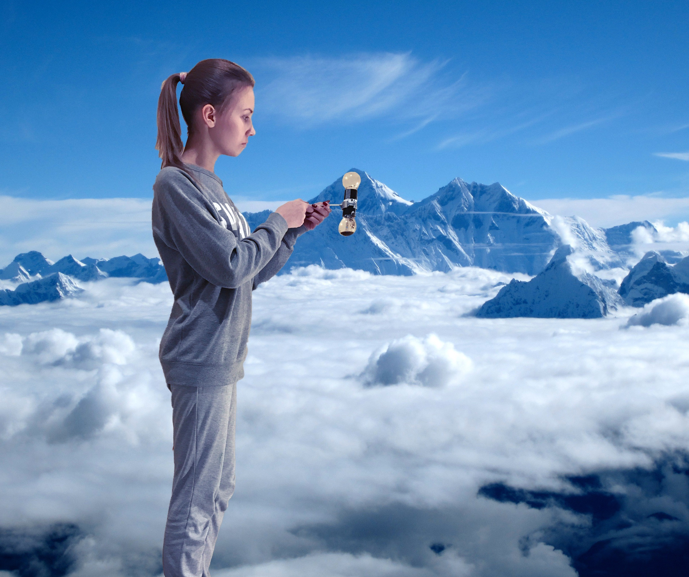
Jeigu kavos sumanyčiau išsivirti Everesto viršūnėje, vanduo užvirtų esant vos 69 °C temperatūrai.

Slide 46
Ar vėsus vanduo gali virti?
Gali!
Vaizdo įrašas:
https://www.youtube.com/watch?v=p4pniiO8ZaU

Slide 47
KAVOS VIRIMAS
(praktiškai)

Slide 48
Į viršutinį indą įdedame maltų kavos pupelių.
Į apatinį įpilame vandens.
Po apatine lempute padedame bei
uždegame žvakę.
Kai vanduo užverda jis ima kilti.
Kai visas vanduo sukyla, žvakę patraukiame.
Apatiniame inde pradeda kristi temperatūra ir slėgis.
Apatinis indas atgal susiurbia prieš tai išstumtą vandenį, dabar jau virtusį kava.
Procesas tęsiasi apie 15min.

Slide 49
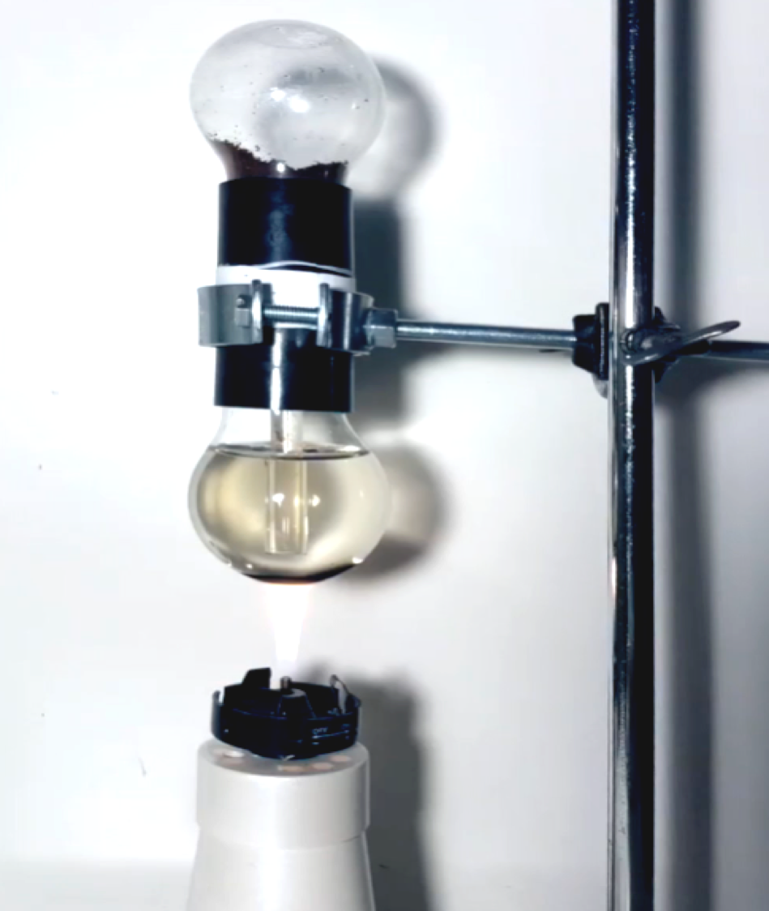
Aparatas veikia!
Vaizdo įrašas:
https://www.youtube.com/watch?v=-P1BhY0EAjM&feature=youtu.be

Slide 50
KAVĄ IŠVIRTI PAVYKO!!!

Slide 51
Kiek šilumos ruošiant kavą reikia sunaudoti vandeniui pašildyti ir užvirinti?
m = 200 g = 0,2 kg;
c = 4200 J/(kg·°C);
t₁ = 20 °C;
t₂ = 100 °C;
Q = cm(t₁-t₂)
Q = 4200·0,2·(100 - 20) = 67200 J
Tačiau dalis iš kaitinimo elemento gautos šilumos išeina į aplinką. Jei darome optimistinę prielaidą, kad kaitinimo elemento naudingumo koeficientas yra 30 proc., tai: ƞ = Q_{n} / Q_{v} ;
Q_{v} = Q_{n} /ƞ= 67200/0,3=224000J.

Slide 52
Kokį puodelį pasirinkti?

Slide 53
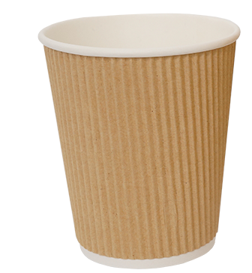
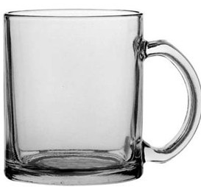
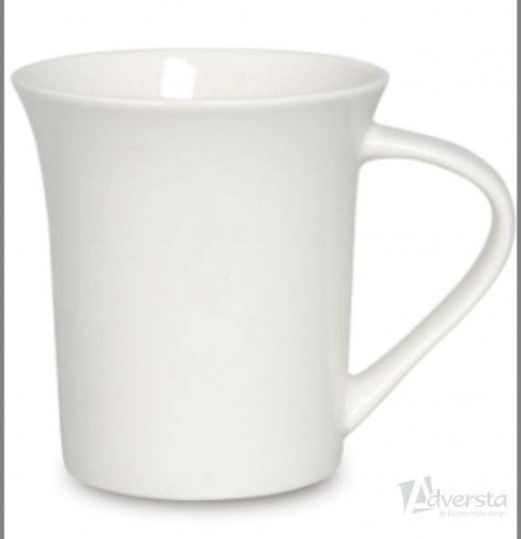
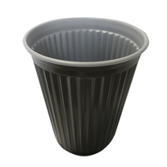
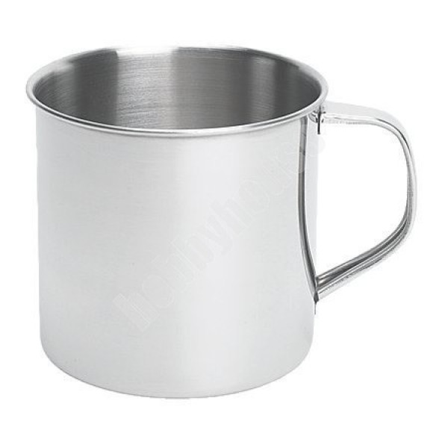
Medžiaga | Puodelio nuotrauka | Savitoji šiluma(c,J/kg*°C)
Popierius |  | 800
Stiklas |  | 840
Porcelianas |  | 1000
Plastikas (polipropilenas) |  | 1800
Metalas |  | 460

Slide 54
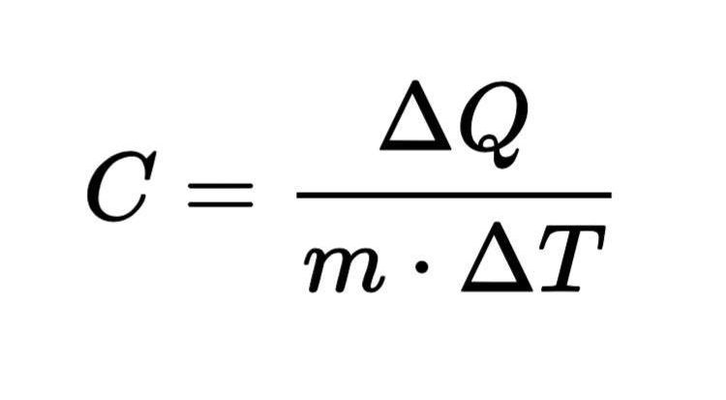
Priminimas:
Savitoji šiluma - šilumos kiekis, reikalingas 1 kg medžiagos temperatūrą pakelti vienu laipsniu.
Išreiškiama formule:

Slide 55
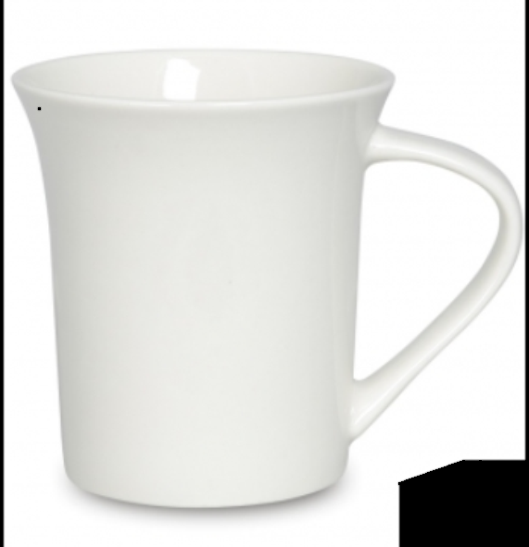
Puodelio pasirinkimas
Didelė savitoji šiluma, todėl puodelis ne taip greitai įkais (plastmasinis puodelis atmestas dėl prasto estetinio vaizdo)
Dėl didelės savitosios šilumos puodelis lėčiau vės.
Maloniau gerti.
Trūkumas – trapumas.
Porcelianinis puodelis

Slide 56
Jei vykstame į turistinį žygį renkamės metalinį puodelį
Privalumai:
Tvirtumas
Lėtai geriant galima laikyti delnuose ir taip šildytis rankas.
Trūkumai:
Dėl mažos savitosios šilumos greitai įkaista, todėl skubant gerti kavą galima nusideginti.

Slide 57
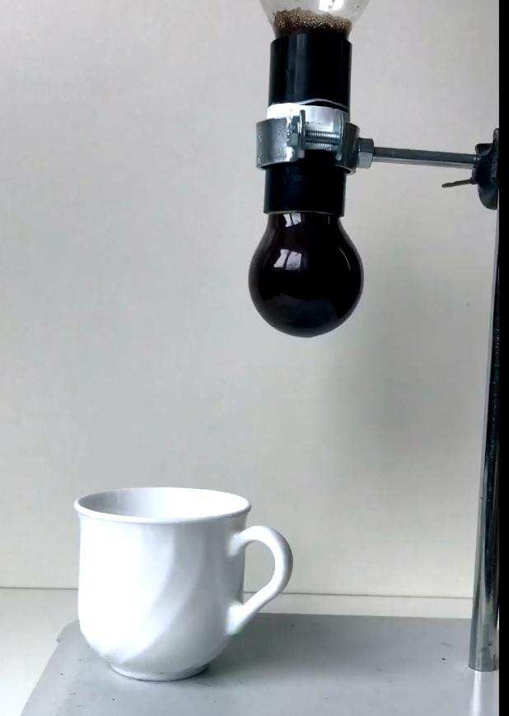
Pagaliau...
Vaizdo įrašas

Slide 58
Kokią jėgą reikia panaudoti norint pakelti puodelį su kava?
Keliant puodelį turime nugalėti sunkio jėgą.
mv = 0,2 kg;
mp = 0,08 kg;
F_{k} = F_{s} = mg;
m = m_{v} + m_{p} = 0,2 + 0,08 = 0,28 kg;
F_{k} = (0,2 + 0,08)·9,8 = 2,744 N.
F_{kėlimo}
F_{sunkio}

Slide 59
Ar kavos su cukrumi? Taip.

Slide 60
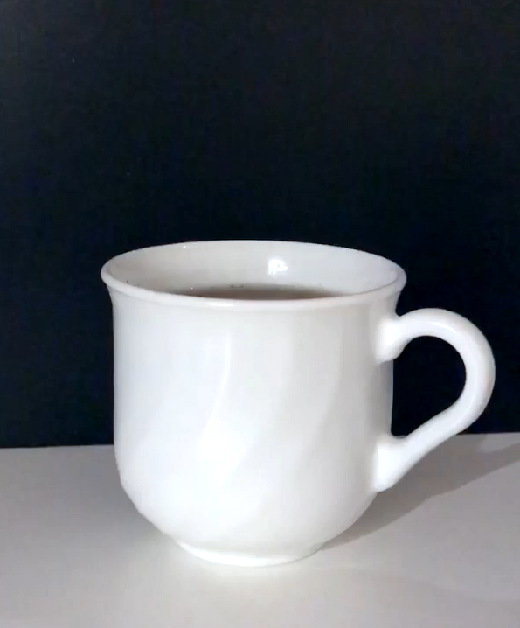
Priverstinė difuzija
Vaizdo įrašas

Slide 61
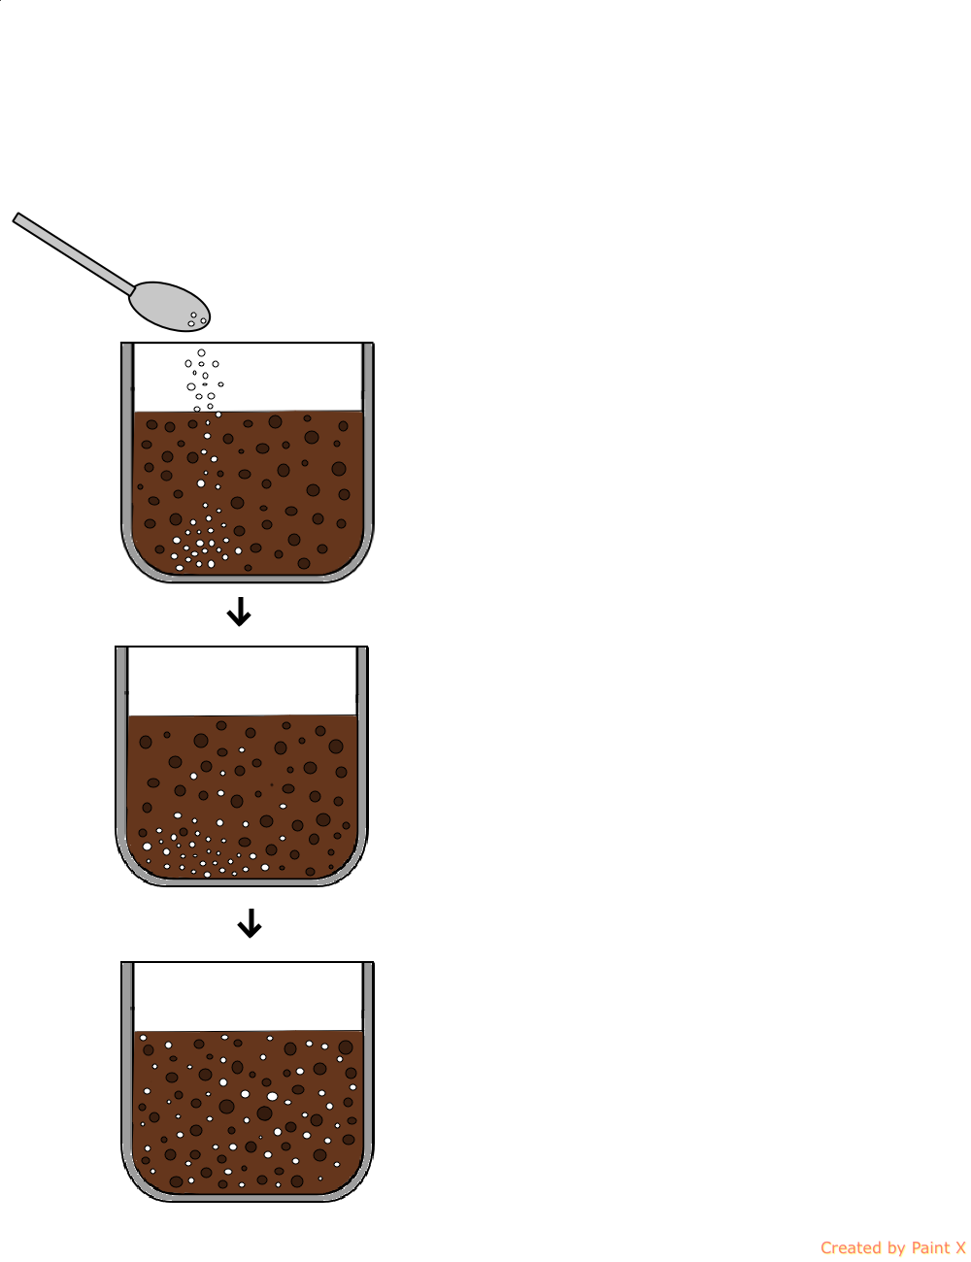
Difuzija – procesas, kai molekulės skverbiasi iš didesnės koncentracijos vietų link mažesnės koncentracijos, kol pasikirsto vienodai.

Slide 62
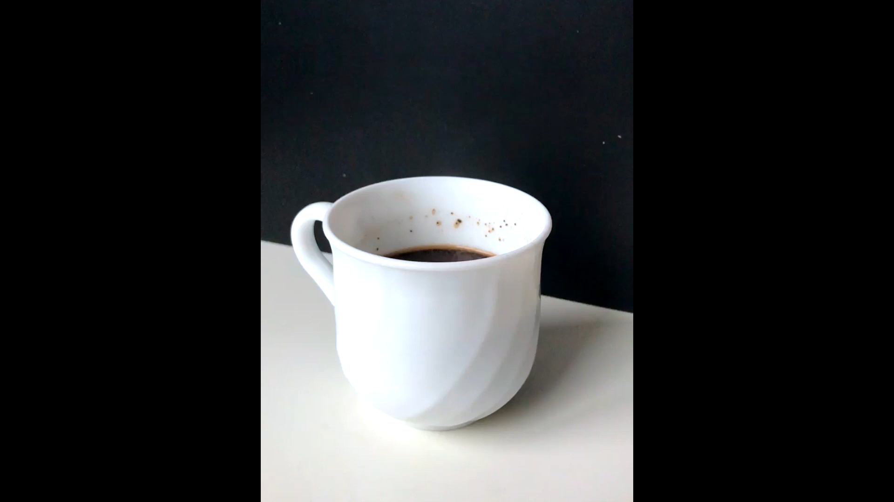
Itin karštos kavos negersime…
Garavimo metu mažėja skysčio – kavos – vidinė energija.
Vaizdo įrašas

Slide 63
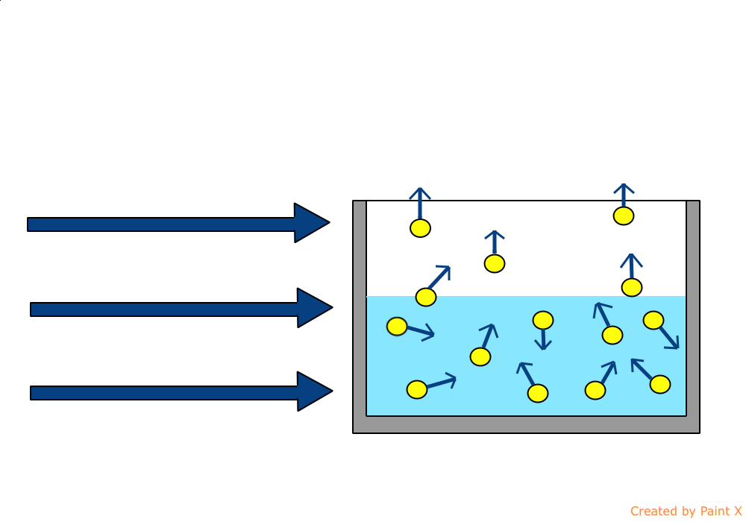
Garavimas – medžiagos virsmas iš skystos į dujinę agregatinę būseną. Tai paviršinis procesas.
Garai – dujinė medžiagos būsena.

Slide 64
Garavimo sparta
Didėjant temperatūrai, garavimas intensyvėja, nors garavimas vyksta nuolat ir bet kokioje temperatūroje (aukštesnėje nei 0 Kelvinų).
0 K(kelvinų) = −273,15 °C

Slide 65


Garavimo sparta taip pat priklauso nuo garuojančio skysčio paviršiaus ploto. Molekulės garuoja tik nuo paviršiaus.
Iš šio indo skystis garuos greičiau
Garuos lėčiau

Slide 66
Kavos gėrimui mes visuomet galime rasti draugų!

Slide 67


Slide 68


Slide 69
Išvada
Panaudoję elektros lemputes, pagaminome įrenginį, kurio veikimo principas panašus į vakuuminio kavos aparato veikimo principą.

Slide 70

KLAUSIMYNAS

Slide 71

Kaip keičiasi vandens virimo temperatūra kopiant į kalną? Kodėl?
Vandens virimo temperatūra mažėja, nes mažėja atmosferos slėgis.

Slide 72

Piešinyje pavaizduotas indas su kaitinamu vandeniu, kuriame jau susiformavo sočiųjų garų burbuliukai. Pažymėtose vietose reikia įrašyti atmosferos slėgį apibūdinančius žodžius. Kokiais žodžiais siūlote apibūdinti atmosferos slėgį?
Žemas slėgis
Aukštas slėgis

Slide 73

Virtuvėje ant viryklės užvirė vanduo. Kokią temperatūrą rodo termometras?
100⁰C

Slide 74
Kaip kinta vandens temperatūra, jam verdant?
Nekinta.

Slide 75

Kodėl vandeniui užvirus galima sumažinti viryklės kaitimą?
Vanduo pasiekė savo virimo temperatūrą, kuri nebedidėja. Viryklės ugnį arba elemento kaitimą galima sumažinti ir taip taupyti dujas ar elektros energiją.

Slide 76

Nuo ko priklauso skysčio garavimo sparta?
Skysčio rūšies
Temperatūros
Paviršiaus ploto

Slide 77
Į kurį indą įpilta kava atvės greičiau? Kodėl?
1.
2.
1., nes kavos, įpiltos į indą, paviršiaus plotas didesnis, ji garuoja bei vėsta sparčiau.

Slide 78
Kokia jėga sočiųjų garų burbuliuką kelią į paviršių?
Archimedo jėga.

Slide 79
Šaltiniai:
http://www.rawraw.lt/spree/products/128/product/coffee-beans.jpg?1393857639
http://www.delfi.lt/gyvenimas/receptai/pamirskite-virduli-9-kavos-ruosimo-budai.d?id=69474684
https://lt.wikipedia.org/wiki/Kava
https://www.kavosdraugas.lt/kavos-aparatai
https://lt.wikipedia.org/wiki/Kavamedis
http://www.15min.lt/pasaulis-kiseneje/naujiena/kavos-keliones/kava-viena-pagrindiniu-priezasciu-aplankyti-kolumbija-714-328226
https://ru.wikipedia.org/wiki/Сорта_кофейного_дерева
http://coffeetrees.ru/coffee-history/история-кофе/
http://www.lasercenter.vu.lt/images/KEK_ir_LTC/03_Studijos/Mokom_Lab/Fizikos_Bendroji_Mokomoji/literatura/fizika_I/I_knyga-priedai.pdf

